Slide 1
“Гидрогазкомплект”
«Гидрогазкомплект» – российское производственное предприятие, основанное в 2005 году ведущими специалистами Московского завода «Манометр»
г. Москва
www.gidrogaz.ru

Slide 2
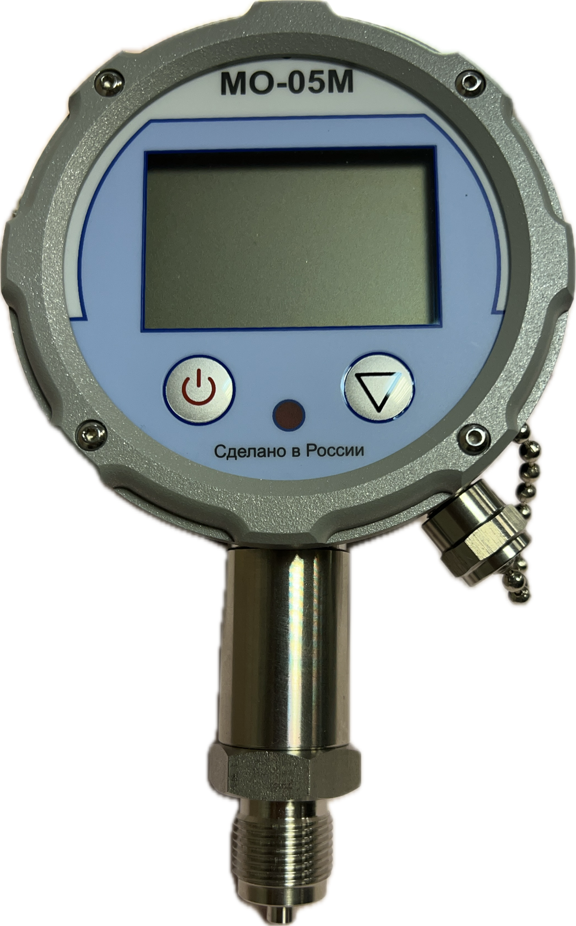
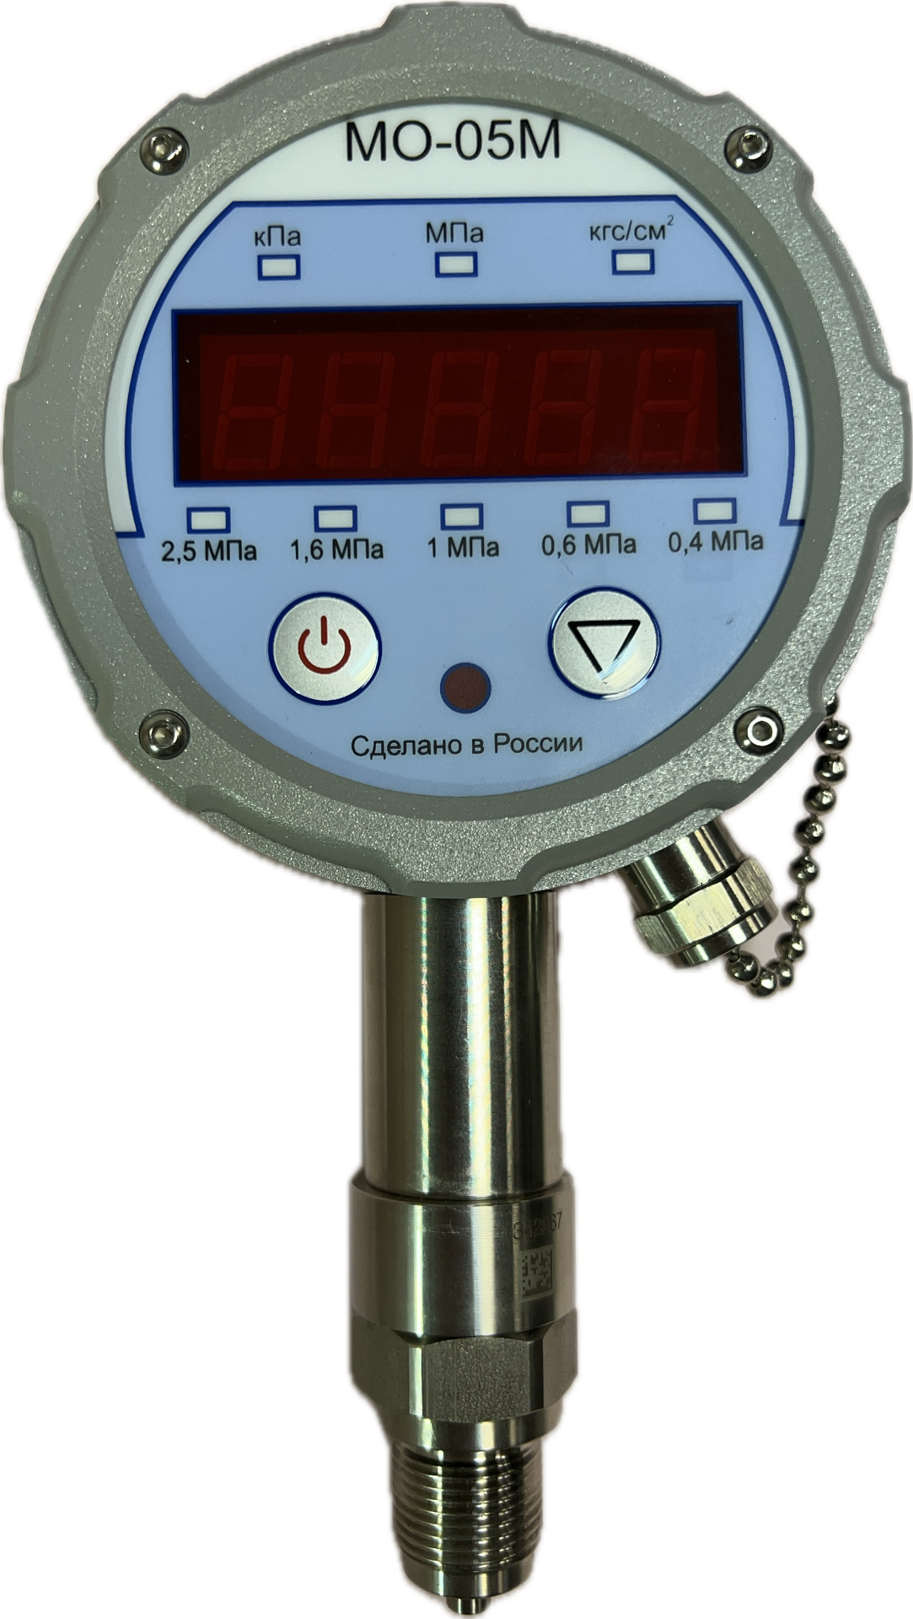
Цифровые манометры МО-05М
Основное назначение манометров: эталон для проведения поверки, калибровки, испытаний, ремонта и т.д. средств измерений давления.
В каждом манометре возможно от 1 до 6 поддиапазонов измерений, с приведенной или относительной погрешность от 0,02 до 0,4%. Приведенная погрешность на каждом поддиапазоне.
Избыточное давление 0 ÷ 100 МПа.
Давление разрежения -0,1 ÷ 0 МПа.
Единицы измерений: Па, кПа, МПа, кгс/см², мбар, Бар, мм рт.ст., psi ( в зависимости от варианта исполнения).
Максимальное климатическое исполнение: от минус 30 до 70^{о}С.
Питание: от 3-х литиевых элементов питания АА или от внешнего источника питания через usb-разъем.

Slide 3
Возможности цифровых манометров МО-05М
- Исполнение со съемной ИГ (доступно 5 ИГ с разными ВПИ);
- Исполнение со встроенной метеостанцией, для измерения температуры окружающей среды, относительной влажности и атмосферного давления;
- Степень защиты IP65
- Открытый протокол обмена данными, для написания собственного ПО по управлению манометром (переключение поддиапазонов, единиц измерений, обнуление показаний и т.д.);
- С помощью бесплатного ПО (доступного на сайте):
Ведение протоколов поверки и калибровки;
Расширенные настройки манометра под конкретные задачи;
Работа в режиме логгирования и другие.

Slide 4
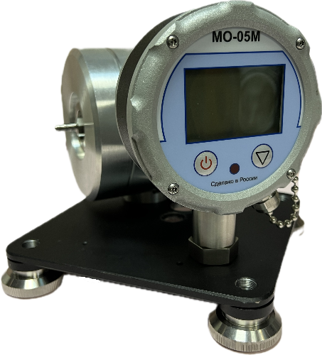
Цифровой манометр МО-05М С ИГ типа «Улитка»
Предназначен для точных измерений низких давлений с высокой стабильностью.
Верхние пределы измерений от 400 Па до 10 кПа.
Приведенная погрешность от 0,05 до 0,4%.
На низких поддиапазонах заменяет собой жидкостные микроманометры МКВ-250.

Slide 5
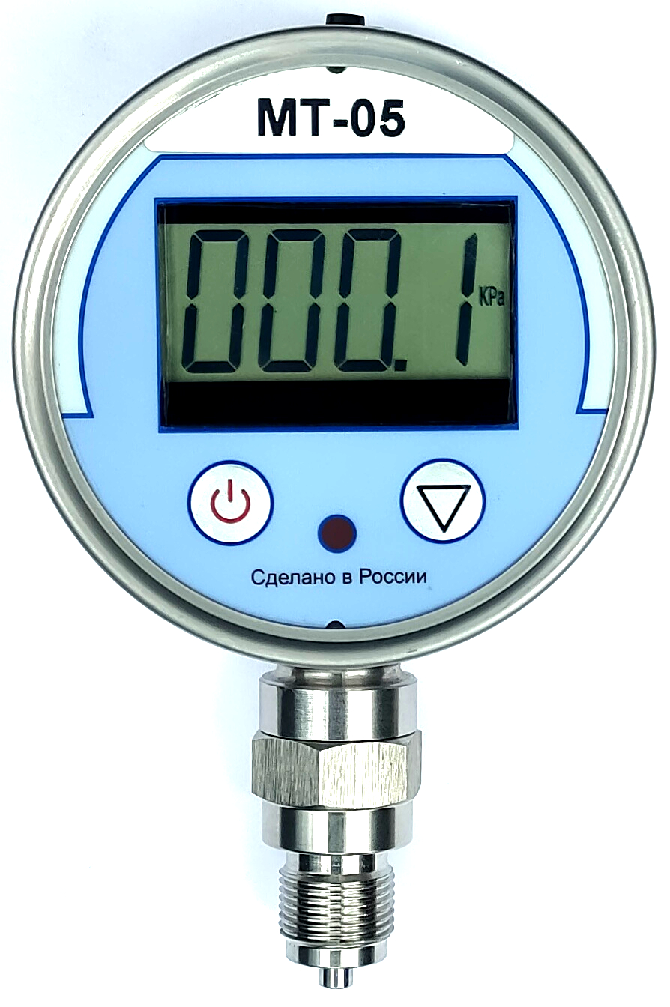
Манометр цифровой технический МТ-05
МТ-05 предназначен для измерения давления в технологических процессах.
Имеет функцию записи измеренных значений давления в энергонезависимую память. Передача данных осуществляется по беспроводной сети bluetooth как в реальном времени, так и в виде пакета измеренных значений за выбранный период.
Технические характеристики
- Предел допускаемой приведенной погрешности от 0,5 до 1%
- Переключаемых поддиапазонов в одном манометре 5
- Рабочий диапазон температур от минус 40°С до 70°С
- Единицы отображения кПа, МПа, кгс/см², psi, мбар, бар

Slide 6
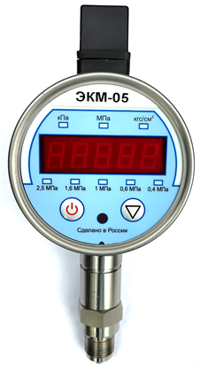
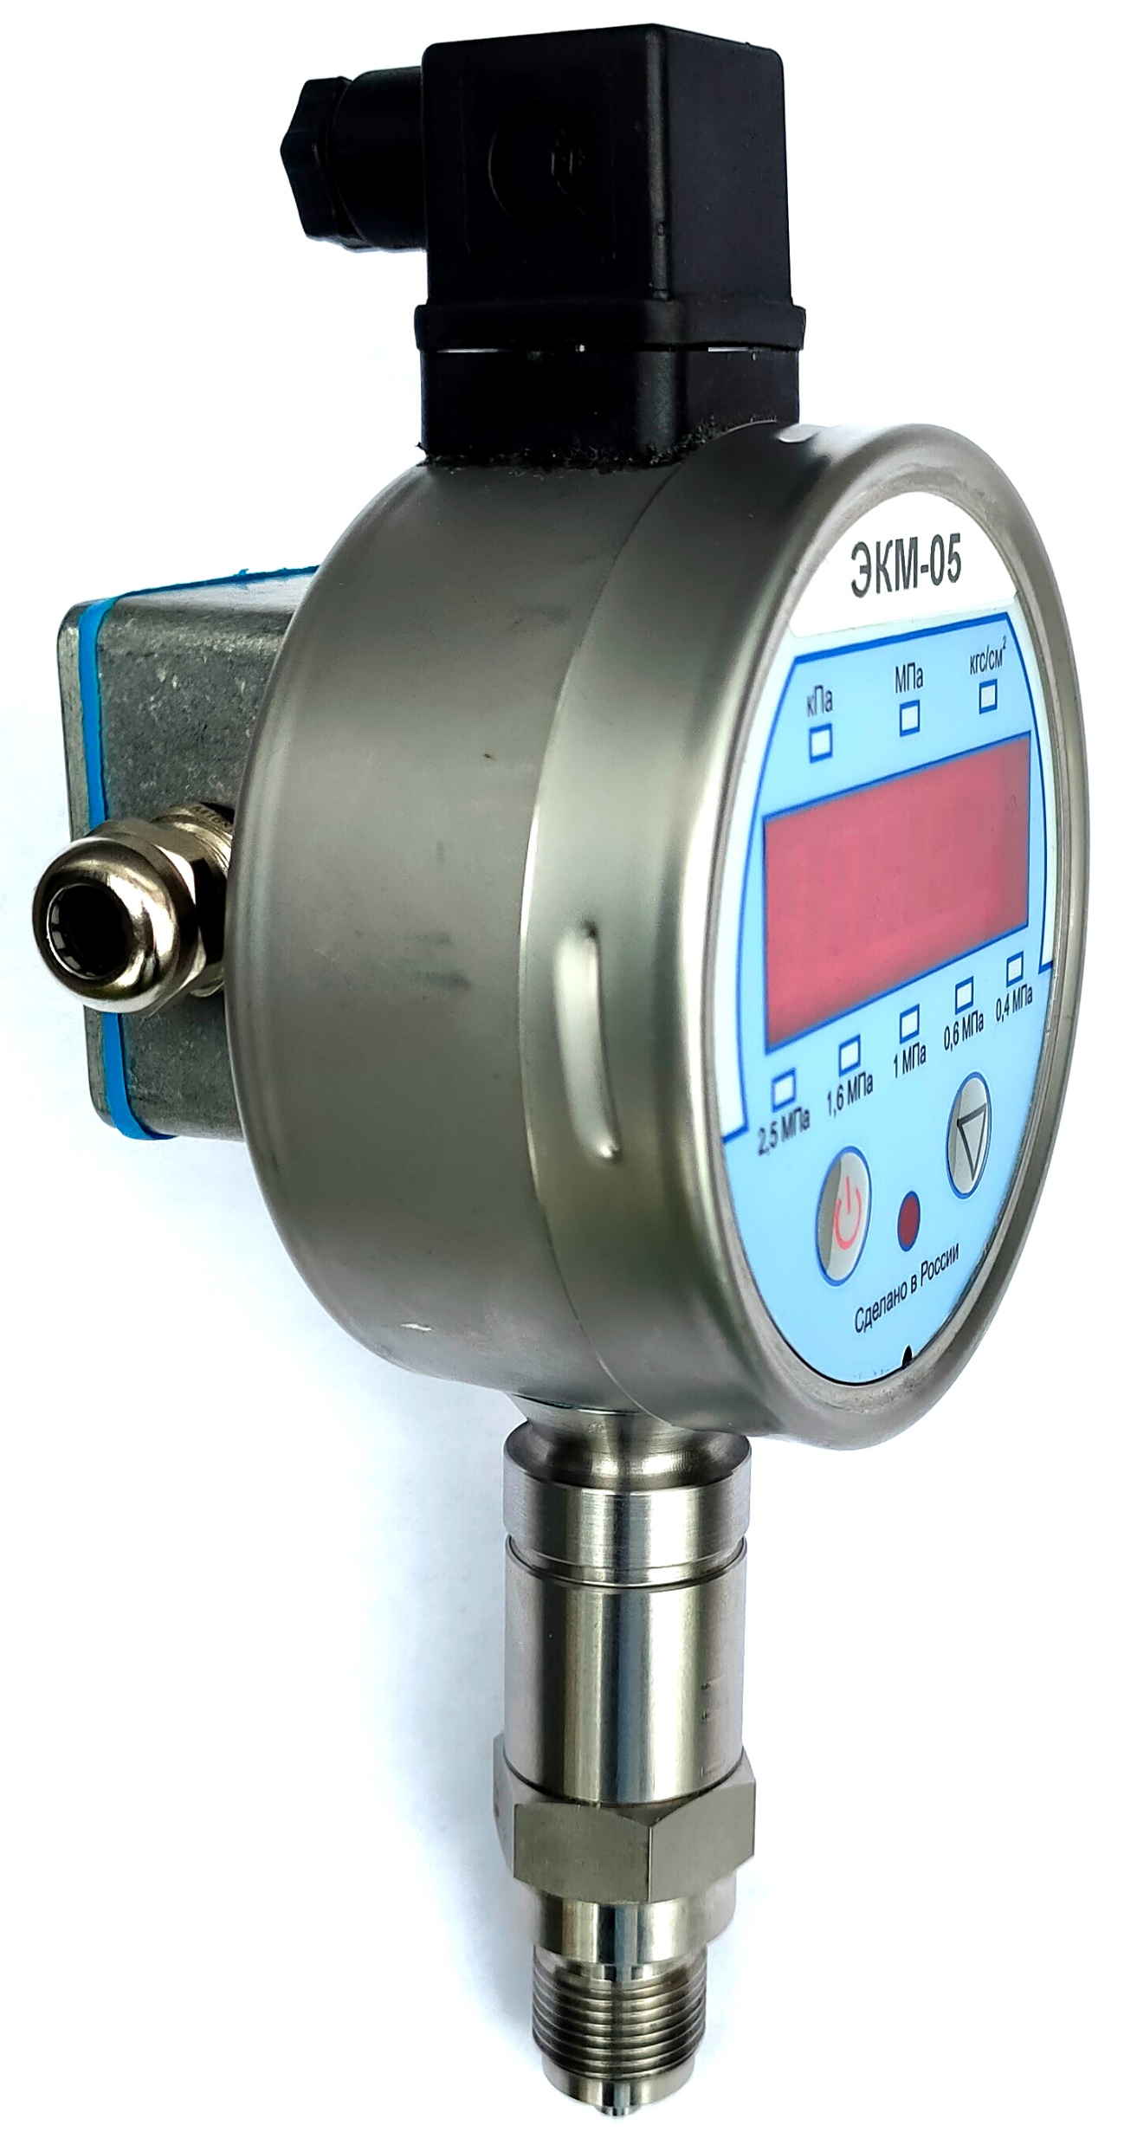
Электроконтактный цифровой манометр ЭКМ-05
ЭКМ-05 предназначен для измерения давления в технологических процессах, и поддерживает выходные сигналы по току и HART-протоколу, а также имеет сигнальные реле.

Slide 7
Цифровой манометр МО-06
Назначение цифрового манометра МО-06: эталон для проведения поверки, калибровки, испытаний, ремонта и т.д. не только показывающих манометров, но и датчиков давления с аналоговым или цифровым выходным сигналом.
Основные характеристики:
Цветной TFT-Touch дисплей;
Встроенный перезаряжаемый аккумулятор;
Сменная задняя крышка для работы с аналоговым или цифровым сигналом ;
Встроенный Bluetooth модуль для коммуникации с мобильными устройствами;
Возможность установки метеостанции;
И многие другие возможности, зарекомендовавшие себя в манометрах МО-05М.

Slide 8
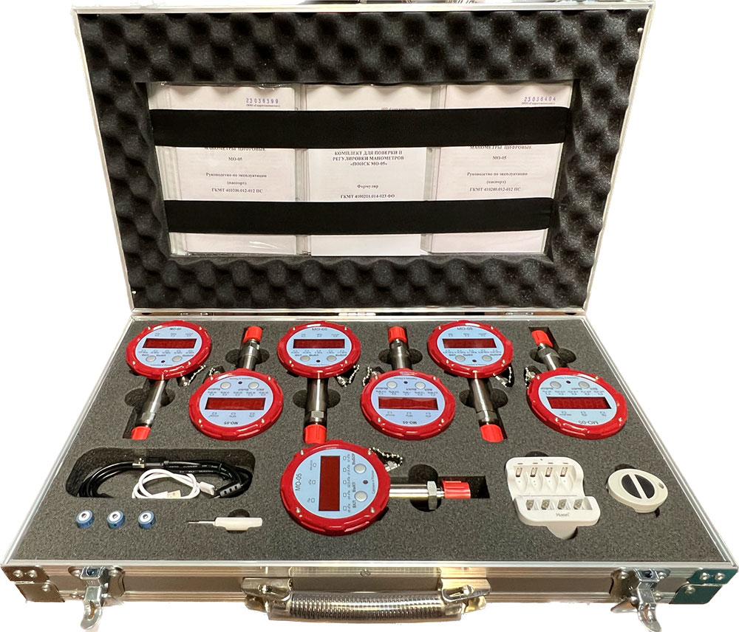
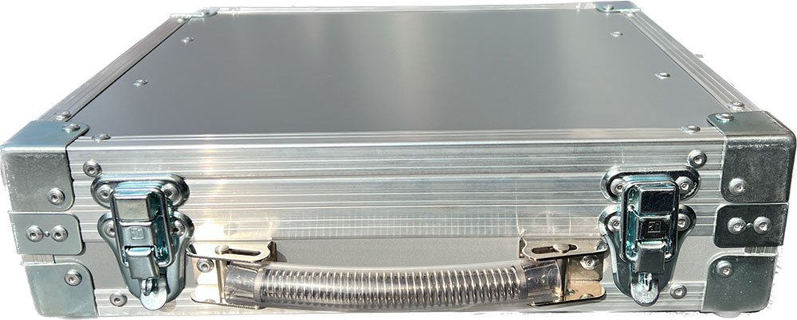
Переносной комплект манометров МО-05М
Переносной комплект манометров ПКМ-МО-05М «Мечта метролога» включает в себя всю линейку выпускаемых нами манометров на разные ВПИ, для обеспечения работы с приборами избыточного давления и разрежения в диапазоне от минус 0,1 до 100 МПа. ПКМ-МО-05М комплектуется высокоточными манометрами исполнений 3, 6, 6МС. В обычным и кислородном исполнениях.

Slide 9
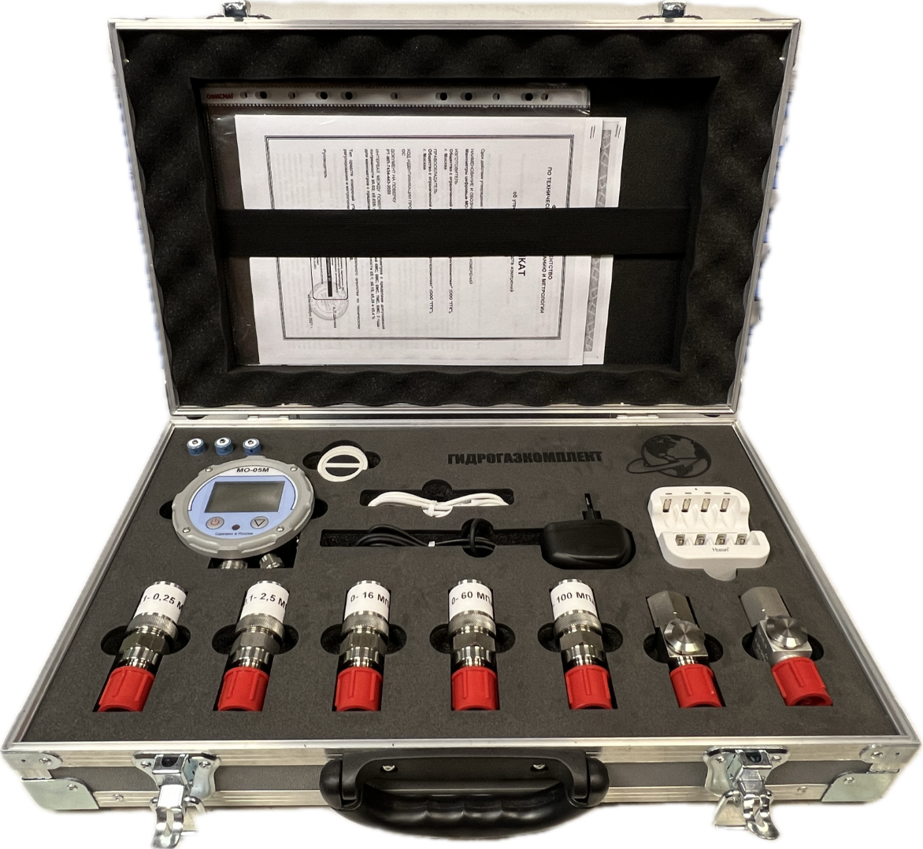
Переносной комплект манометров МО-05М
Переносной компактный комплект манометров ПКМ-МО-05М с к.т. 0,1 – 0,4 предназначен для поверки, калибровки, испытаний, ремонта средств измерений избыточного давления методом сравнения показаний, в диапазоне от минус 0,1 до 100 МПа.
Особенности данного комплекта:
До 5 сменных измерительных головок;
Защитные клапаны в комплектации;
Комплектуется высокоточными манометрами исполнения 5, 5МС.

Slide 10
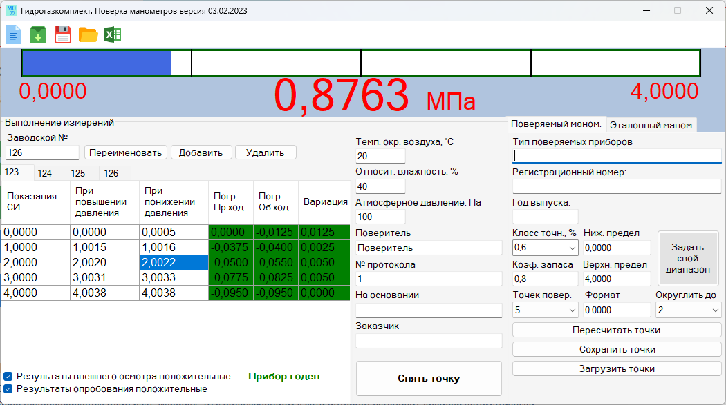
Программное обеспечение (ПО) к МО-05М
ПО для МО-05М, предназначено для автоматизации поверки стрелочных манометров. ПО находится в открытом доступе на сайте gidrogaz.ru. Удобный пользовательский интерфейс, возможность работы с любыми версиями Windows, бесплатный доступ к обновлениям и протоколам обмена это то, что отличает наше ПО от подобных программных продуктов.

Slide 11
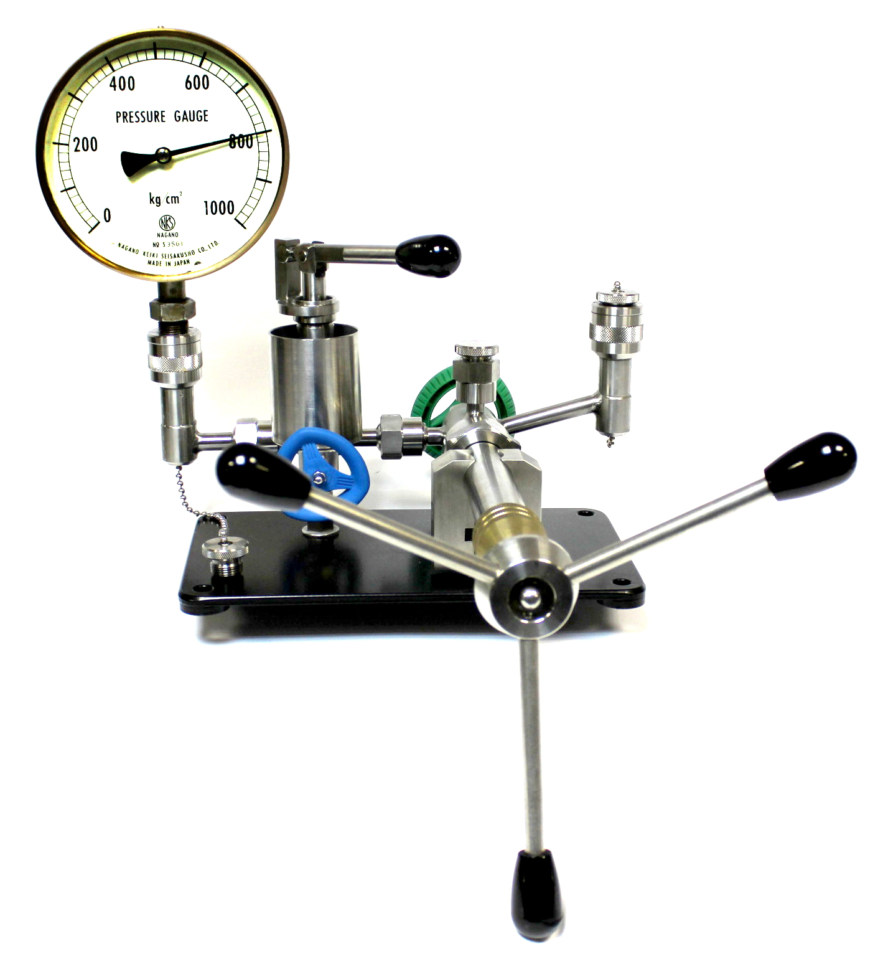
Пресс гидравлический ПМ-100М
Пресс гидравлический ПМ-100М, применяется для создания требуемого давления при проведении поверки, калибровки, испытаний, ремонта средств измерений и т.д.
Пресс ПМ-100М, выполнен из нержавеющей стали высокого качества, оснащен двумя самоподжимными патронами (или гайками) и помпой для быстрого заполнения рабочего объема.
Основные технические характеристики:
Создаваемое рабочее избыточное давление до 100 МПа;
Плавная подстройка, с помощью задней иглы;
Объем жидкости, заливаемой в резервуар – 150 см³;
Рабочая среда: вода, масло, спирт;
Масса (без узлов крепления) не более 8 кг;
Срок службы: не менее 12 лет.

Slide 12
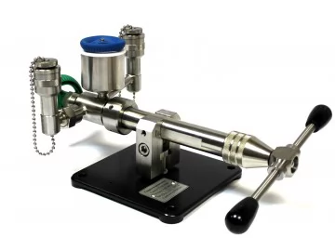
Пресса гидравлические ПУМ-100М, ПУМ-60М, ПУМ-40М
Пресса гидравлические ПУМ-100М, ПУМ-60М, ПУМ-40М применяется для создания требуемого давления при проведении поверки, калибровки, испытаний, ремонта средств измерений и т.д.
Пресса выполнены из нержавеющей стали высокого качества, оснащены двумя самоподжимными патронами или гайками.
Основные технические характеристики:
Создаваемое рабочее избыточное давление до 100 МПа, 60 МПа, 40 МПа;
Плавная подстройка, с помощью задней иглы;
Объем жидкости, заливаемой в резервуар – 145 см³;
Рабочая среда: вода, масло, спирт;
Масса (без узлов крепления) не более 6 кг;
Срок службы: не менее 12 лет.

Slide 13
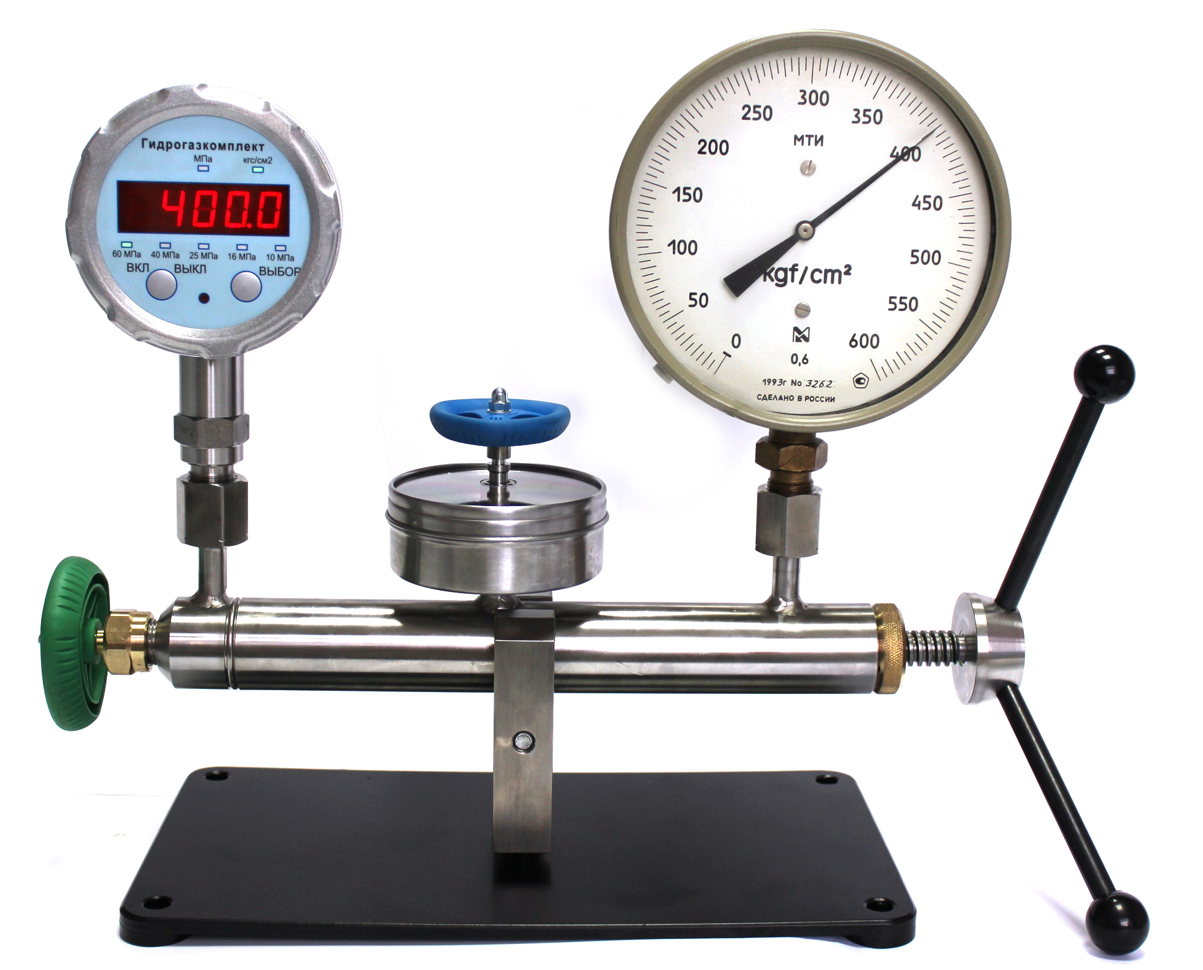
Пресс гидравлический 2113М
Пресс гидравлический 2113 М, применяется для создания требуемого давления при проведении поверки, калибровки, испытаний, ремонта средств измерений и т.д.
Пресс 2113М, выполнен из нержавеющей стали высокого качества, оснащен двумя самоподжимными патронами (или гайками).
Основные технические характеристики:
Создаваемое рабочее избыточное давление до 40 МПа;
Плавная подстройка, с помощью задней иглы;
Объем жидкости, заливаемой в резервуар – 160 см³;
Рабочая среда: вода, масло, спирт;
Масса (без узлов крепления) не более 6,8 кг;
Срок службы: не менее 12 лет.

Slide 14
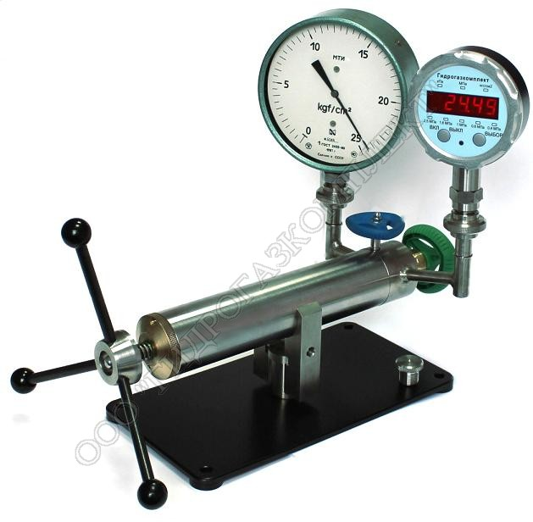
Пресс пневматический ПУМ-6М
Пресс пневматический ПУМ-6М применяется для поверки, калибровки, испытаний, ремонта и т.д., средств измерений избыточного давления и разрежения, в том числе манометров, вакуумметров, мановакуумметров.
Пресс ПУМ-6, выполнен из нержавеющей стали высокого качества, оснащен двумя самоподжимными патронами (или гайками).
Основные технические характеристики:
Создаваемое избыточное давление до 1,6 МПа;
Плавная подстройка, с помощью задней иглы;
Объем вытеснения поршневой камеры 330 см³;
Рабочая среда: воздух;
Масса не более 8,5 кг.
Срок службы: не менее 12 лет.

Slide 15
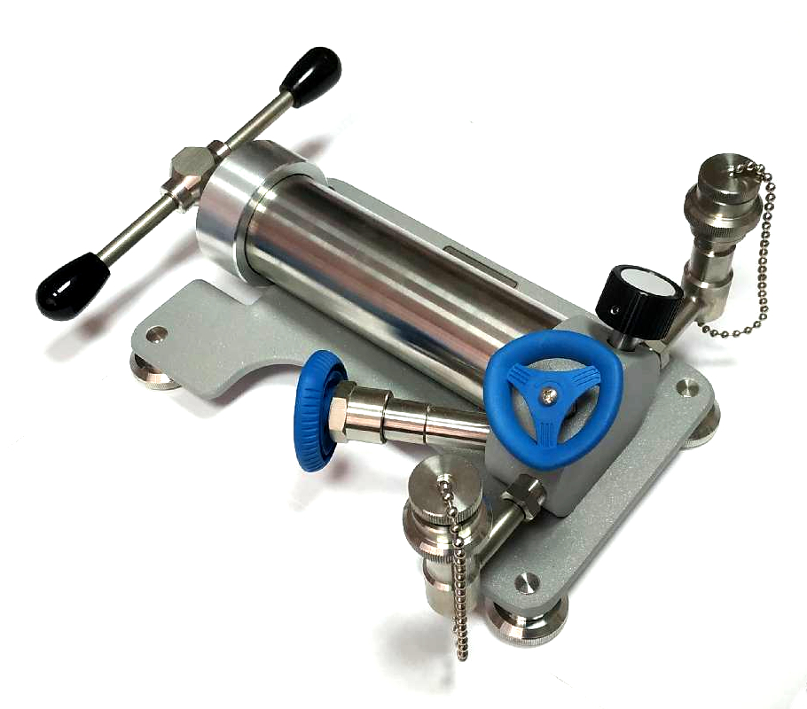
Пресс пневматический ПДЦ-01М
Пресс пневматический ПДЦ-01М применяется для поверки, калибровки, испытаний, ремонта и т.д., средств измерений разрежения и избыточного давления, в том числе манометров, вакуумметров, мановакуумметров.
Пресс ПДЦ-01М, выполнен из нержавеющей стали высокого качества, оснащен двумя самоподжимными патронами (или гайками).
Основные технические характеристики:
Создаваемое избыточное давление до 2,5 МПа;
Создаваемое разрежение до минус 0,1 МПа;
Плавная подстройка, с помощью 2-х вентилей;
Рабочая среда: воздух;
Масса не более 6 кг.
Срок службы: не менее 12 лет.

Slide 16
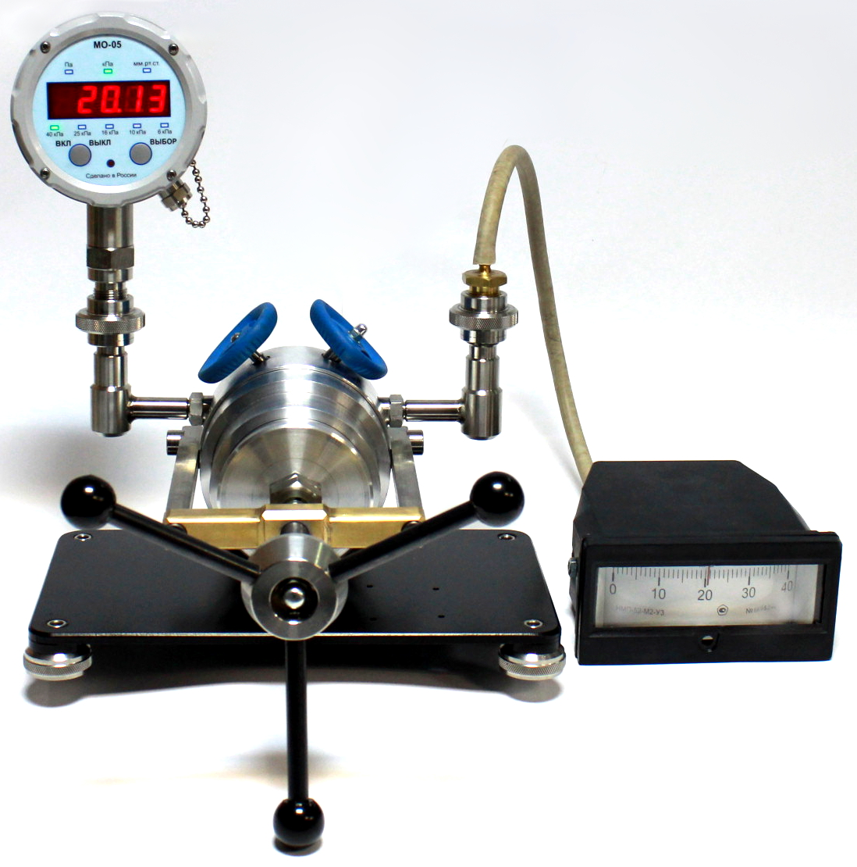
Пресс пневматический ПТ-0,25
Пресс пневматический ПТ-0,25 применяется для поверки, калибровки, испытаний, ремонта и т.д., средств измерений разрежения и избыточного низкого давления, в том числе напоромеров, тягонапоромеров, U-образных манометров, дифф. манометров.
Пресс ПТ-0,25, выполнен из нержавеющей стали высокого качества, оснащен двумя самоподжимными патронами (или гайками).
Основные технические характеристики:
Создаваемое избыточное давление до 0,25 МПа;
Создаваемое разрежение до минус 0,1 МПа;
Плавная подстройка, с помощью верхней иглы;
Рабочая среда: воздух;
Масса не более 7 кг.
Срок службы: не менее 12 лет.

Slide 17
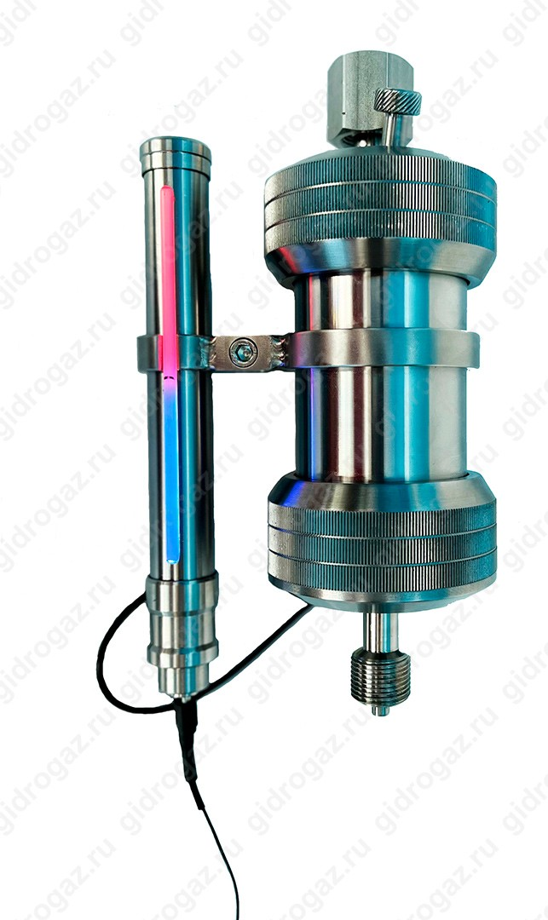
Разделитель безмембранный РБМ-100
Разделитель безмембранный РБМ-100 с индикатором границы сред, предназначен для передачи давления, от источника давления с одной рабочей средой (например масло трансформаторное) на прибор давления с другой рабочей средой (например, дистиллированная вода). Две рабочих среды не должны растворяться в друг друге.
Область применения РБМ в качестве вспомогательного устройства к средствам измерений давления кислородного исполнения (или требующих чистой рабочей среды), при проведении поверки, калибровки, испытаний, ремонта и т.д.
Основные технические характеристики:
избыточное давление до 100 МПа;
Разделяемые среды: масло / вода;
Масса не более 4 кг.
Срок службы: не менее 12 лет.

Slide 18
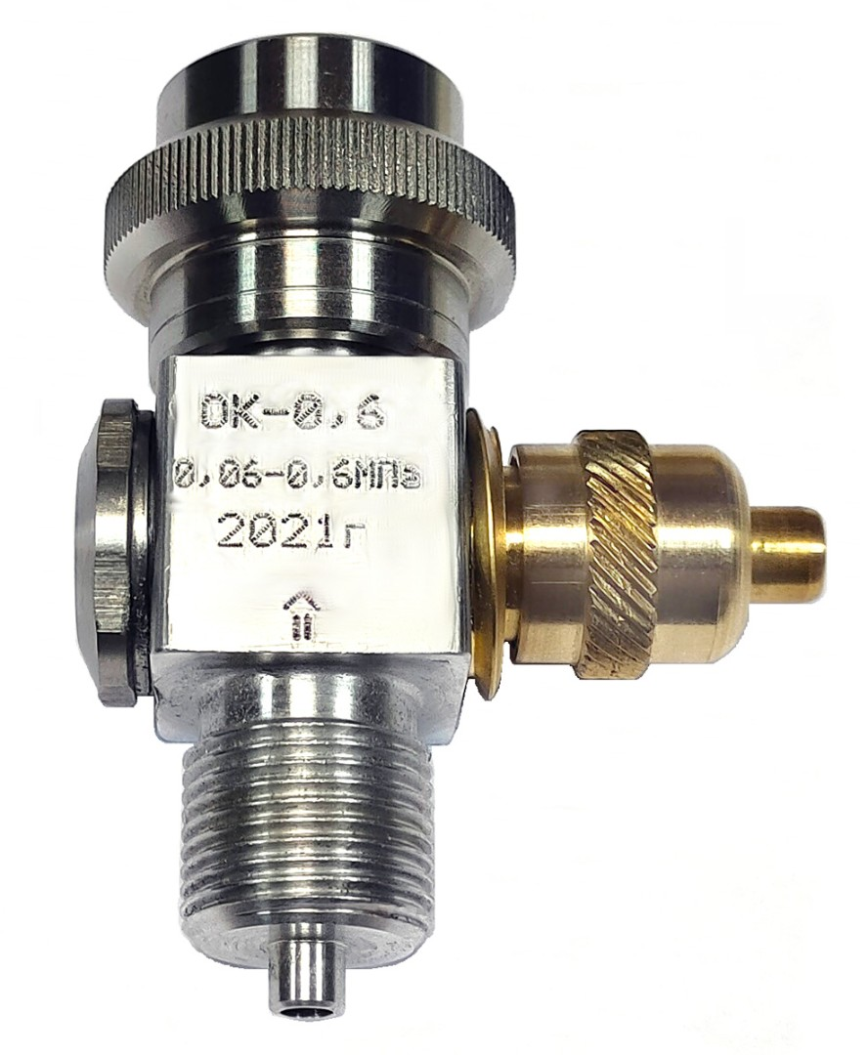
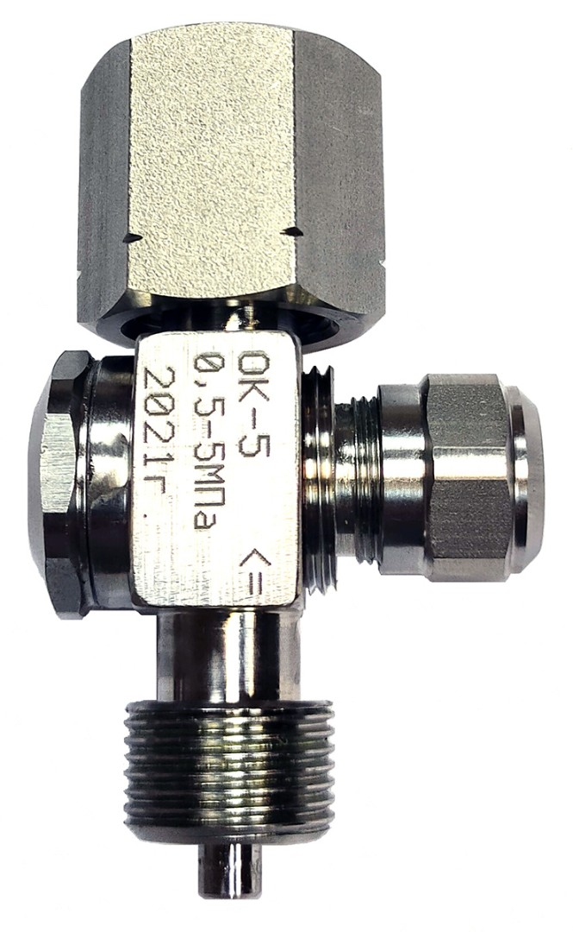
Регулируемые ограничительные клапаны
Ограничительные клапаны ОК-0.6 (пневматика) и ОК-5 (пневматика, гидравлика) для защиты от избыточного давления.
Ограничительные клапаны ОК-0.6 и ОК-5 являются вспомогательными устройствами и относятся к типу оборудованию "трубопроводная арматура". Данный тип оборудования предназначен для защиты от механического разрушения, избыточным давлением, оборудования при превышении установленного порога срабатывания.
ОК-0,6
Максимальное давление Рmax: 1 МПа
Пределы регулирования на срабатывание: 0.06 - 0.6 МПа
ОК-5
Максимальное давление Рmax: 60 МПа
Пределы регулирования на срабатывание: 0.5 - 5 МПа

Slide 19
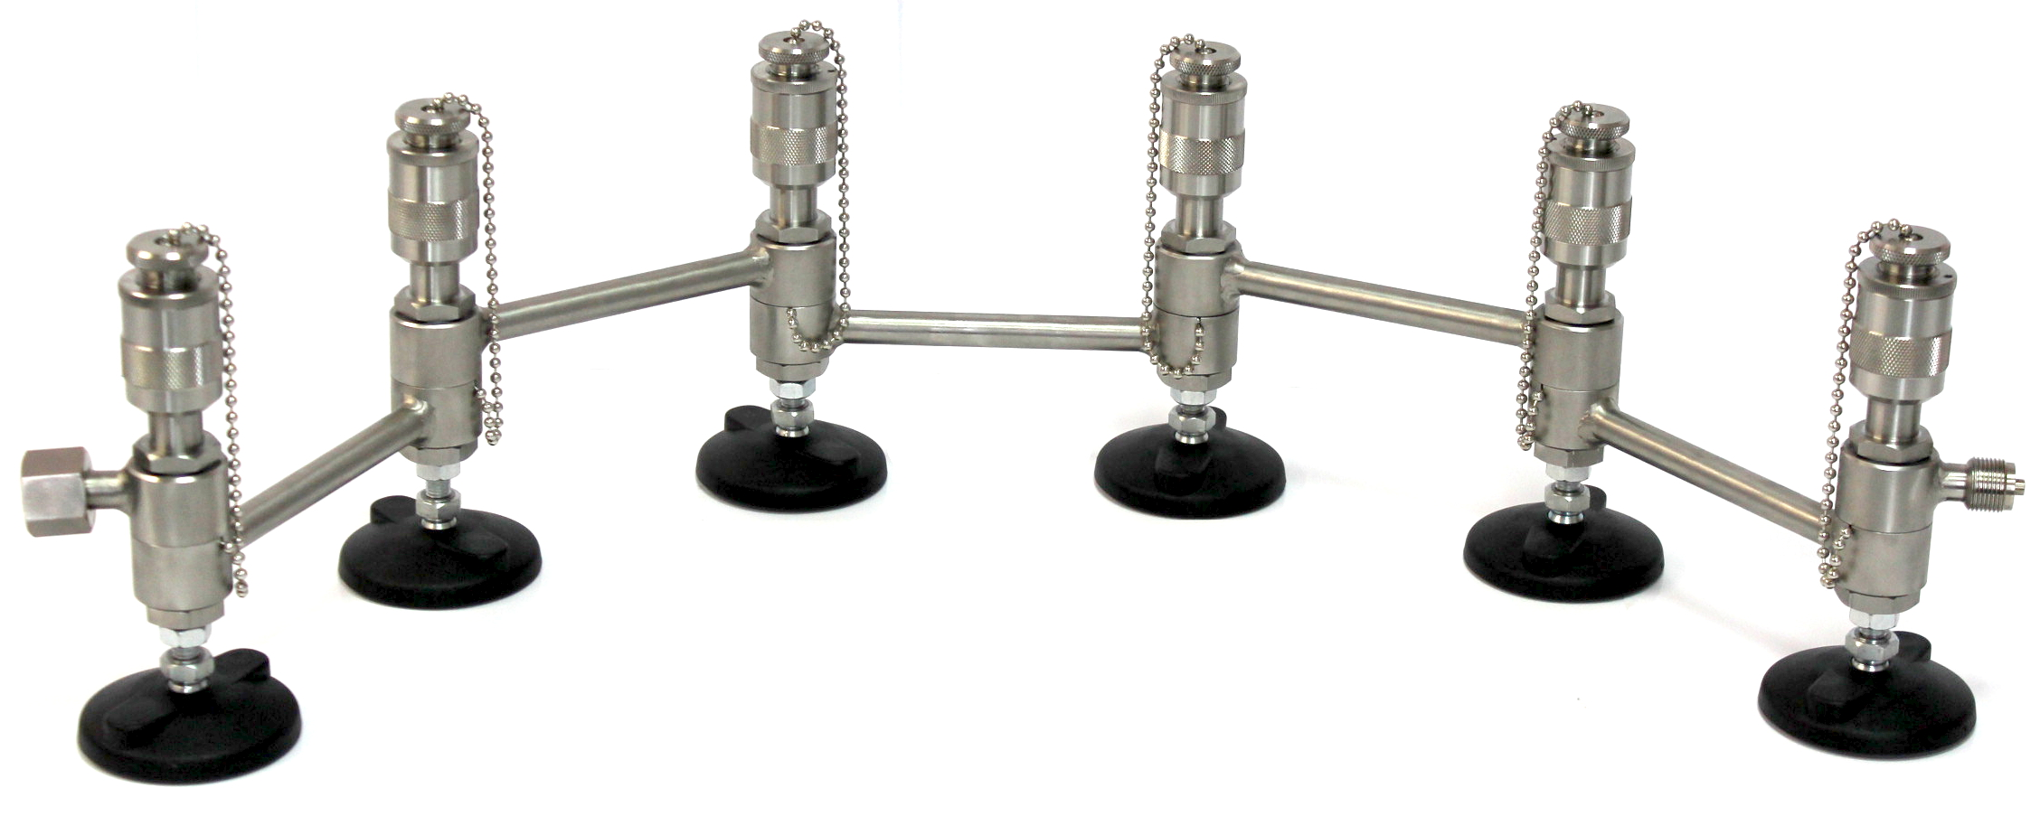
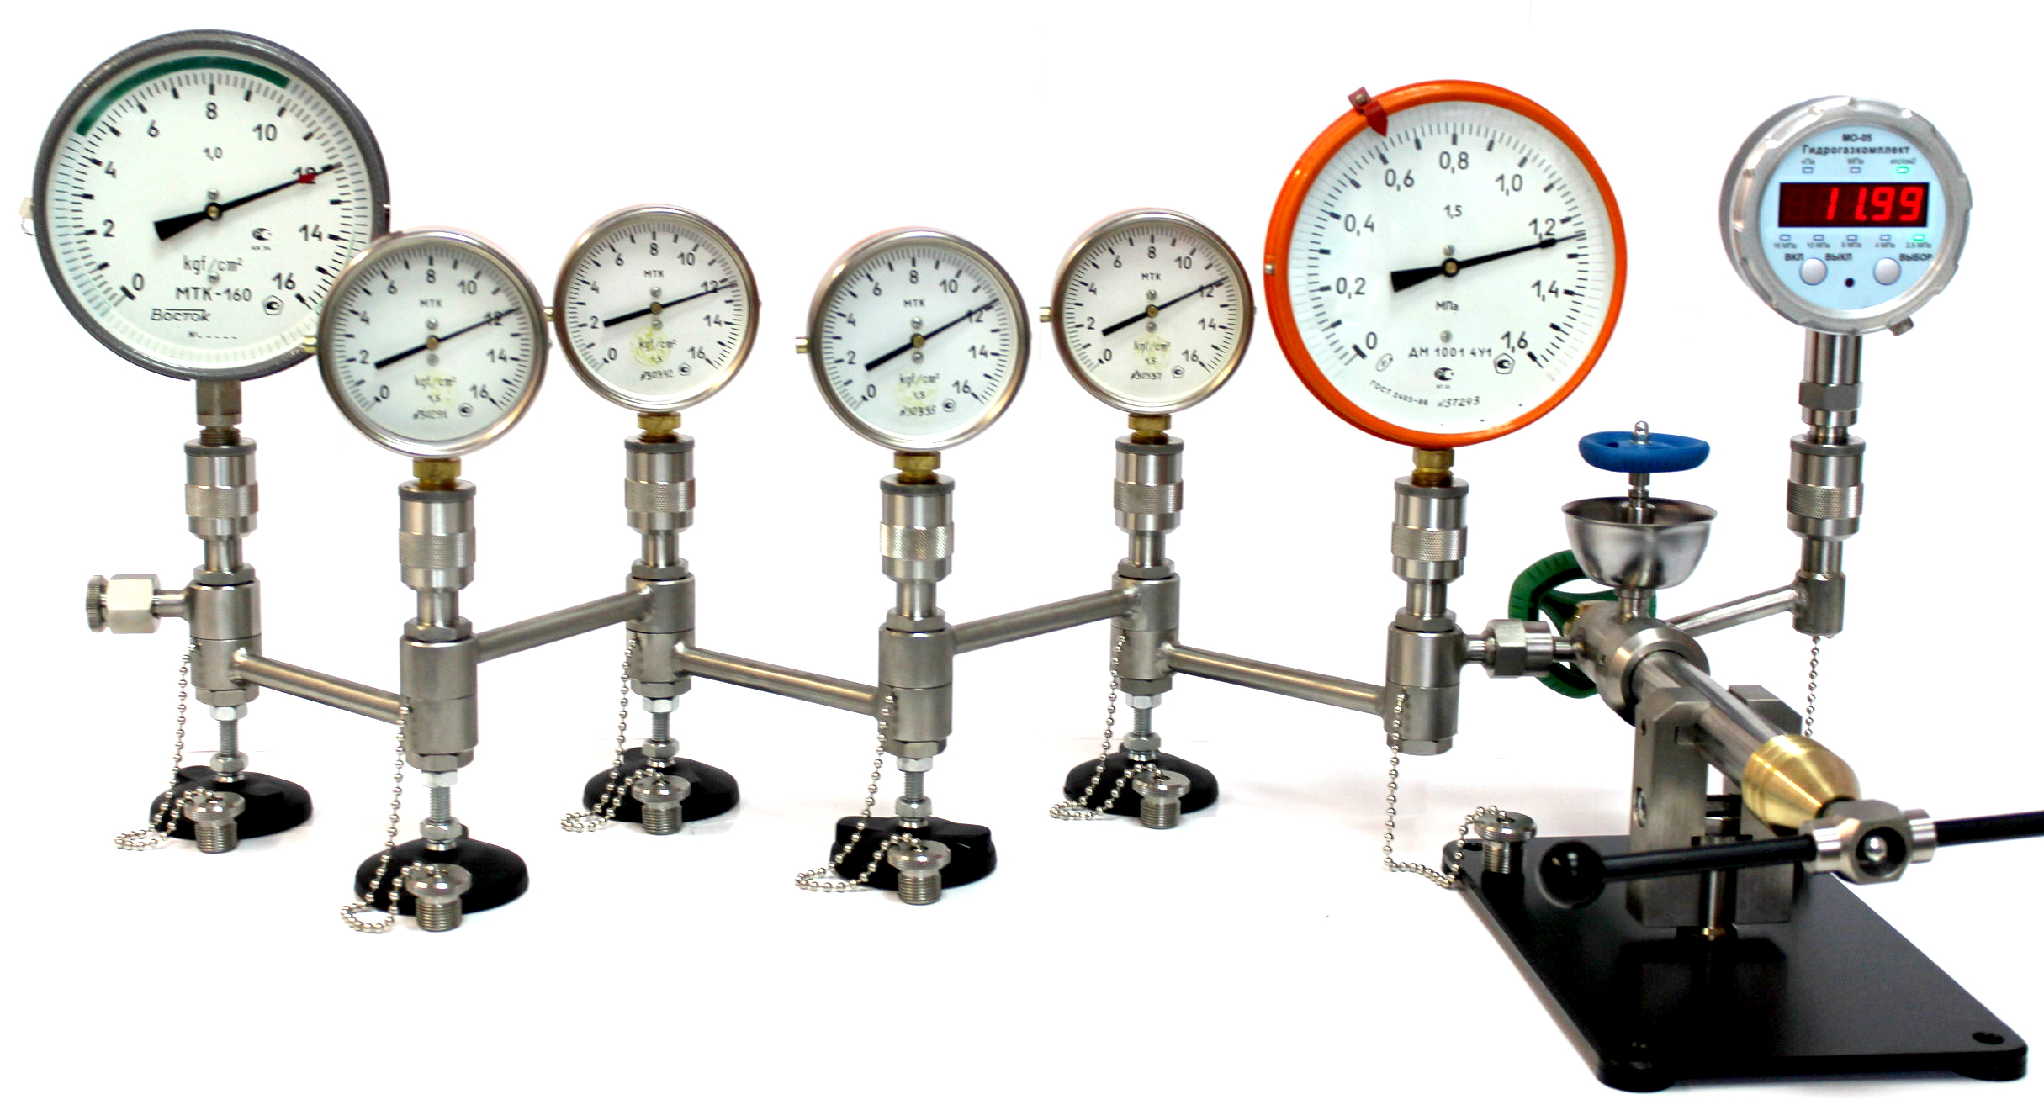
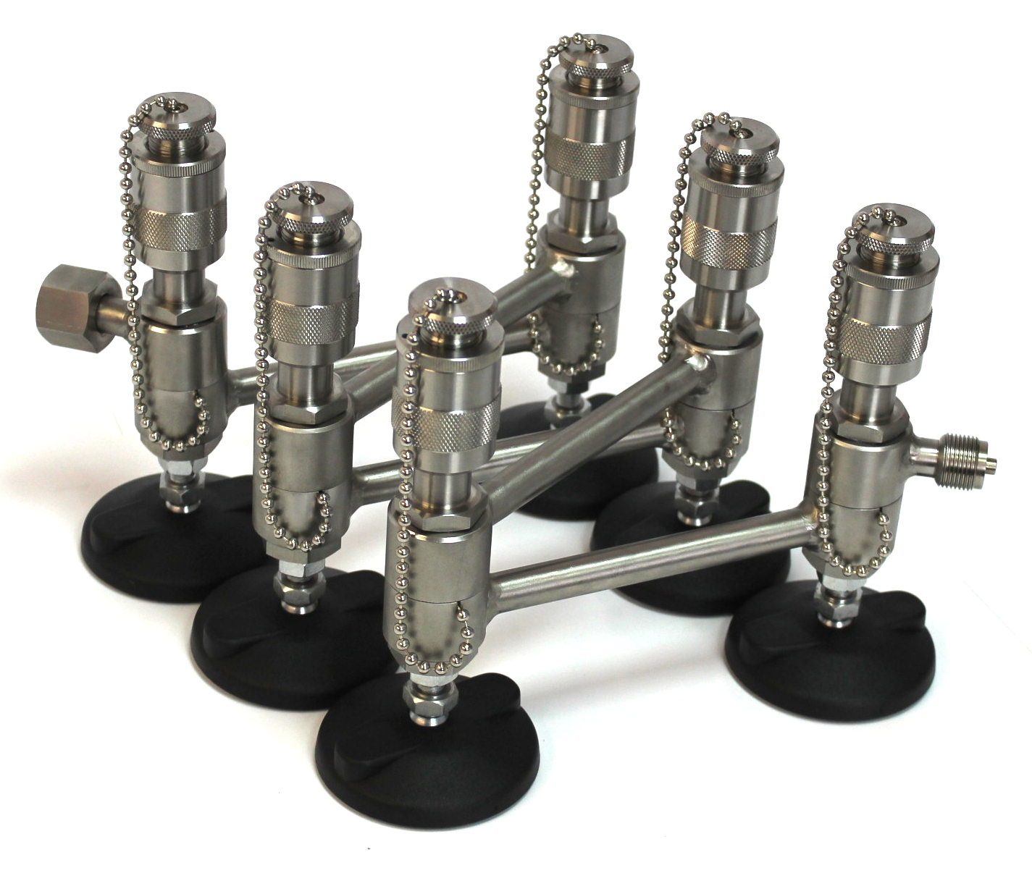
Коллектор КСТ-6, КСТ-4
Коллекторы серии КСТ предназначены для одновременной установки до 6 средств измерений давления, при проведении поверки, калибровки, испытаний, ремонта и т.д.
Коллекторы серии КСТ также выпускаются в исполнении с отсечными кранами и самоподжимными патронами.
Основные технические характеристики:
Максимальное давление до 60 МПа.
Количество «потребителей»: 6, 4.
Расстояние между штуцерами: 100, 160 мм.
Резьбовое присоединение, по умолчанию: М20х1,5
Срок службы не менее 12 лет.

Slide 20
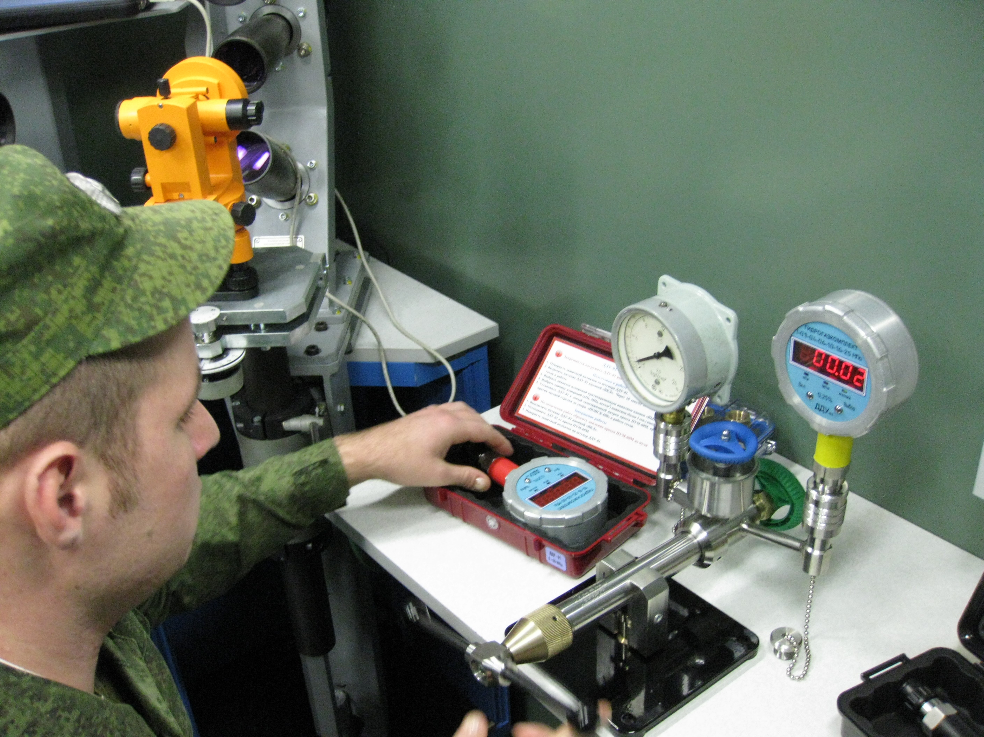
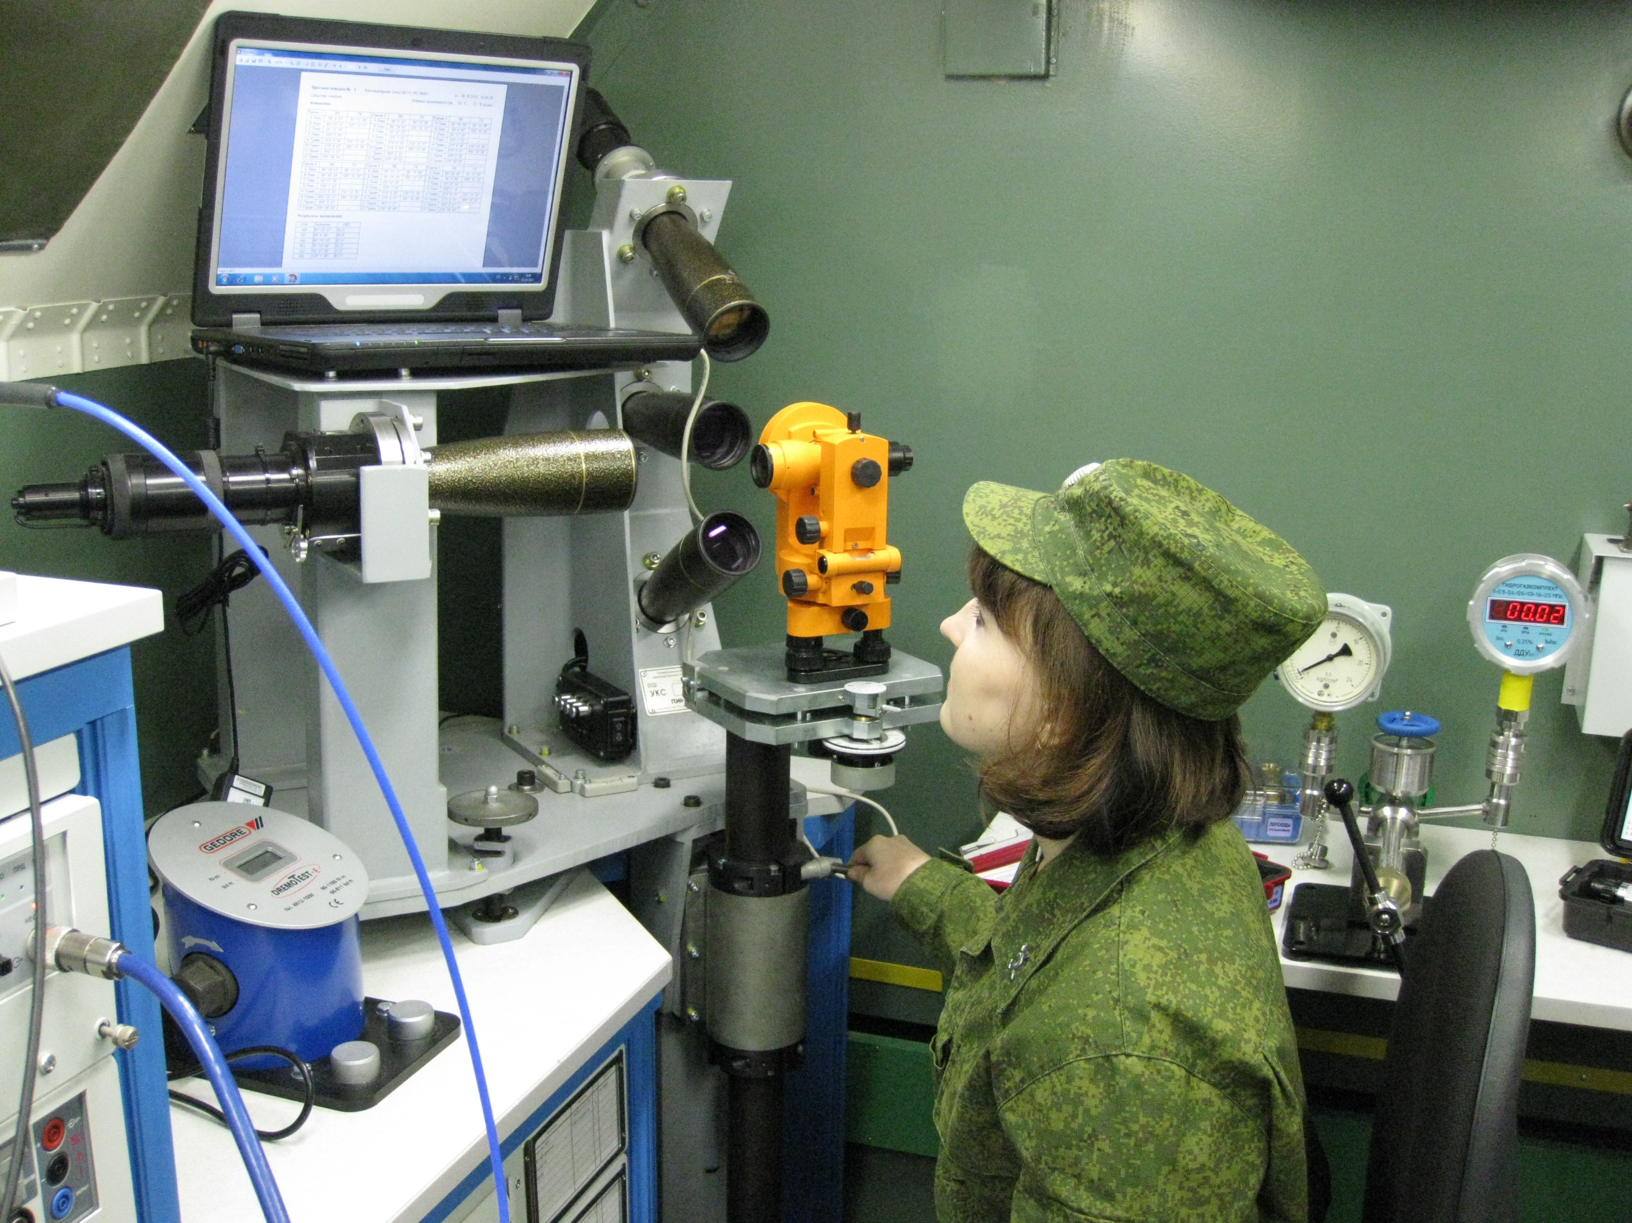
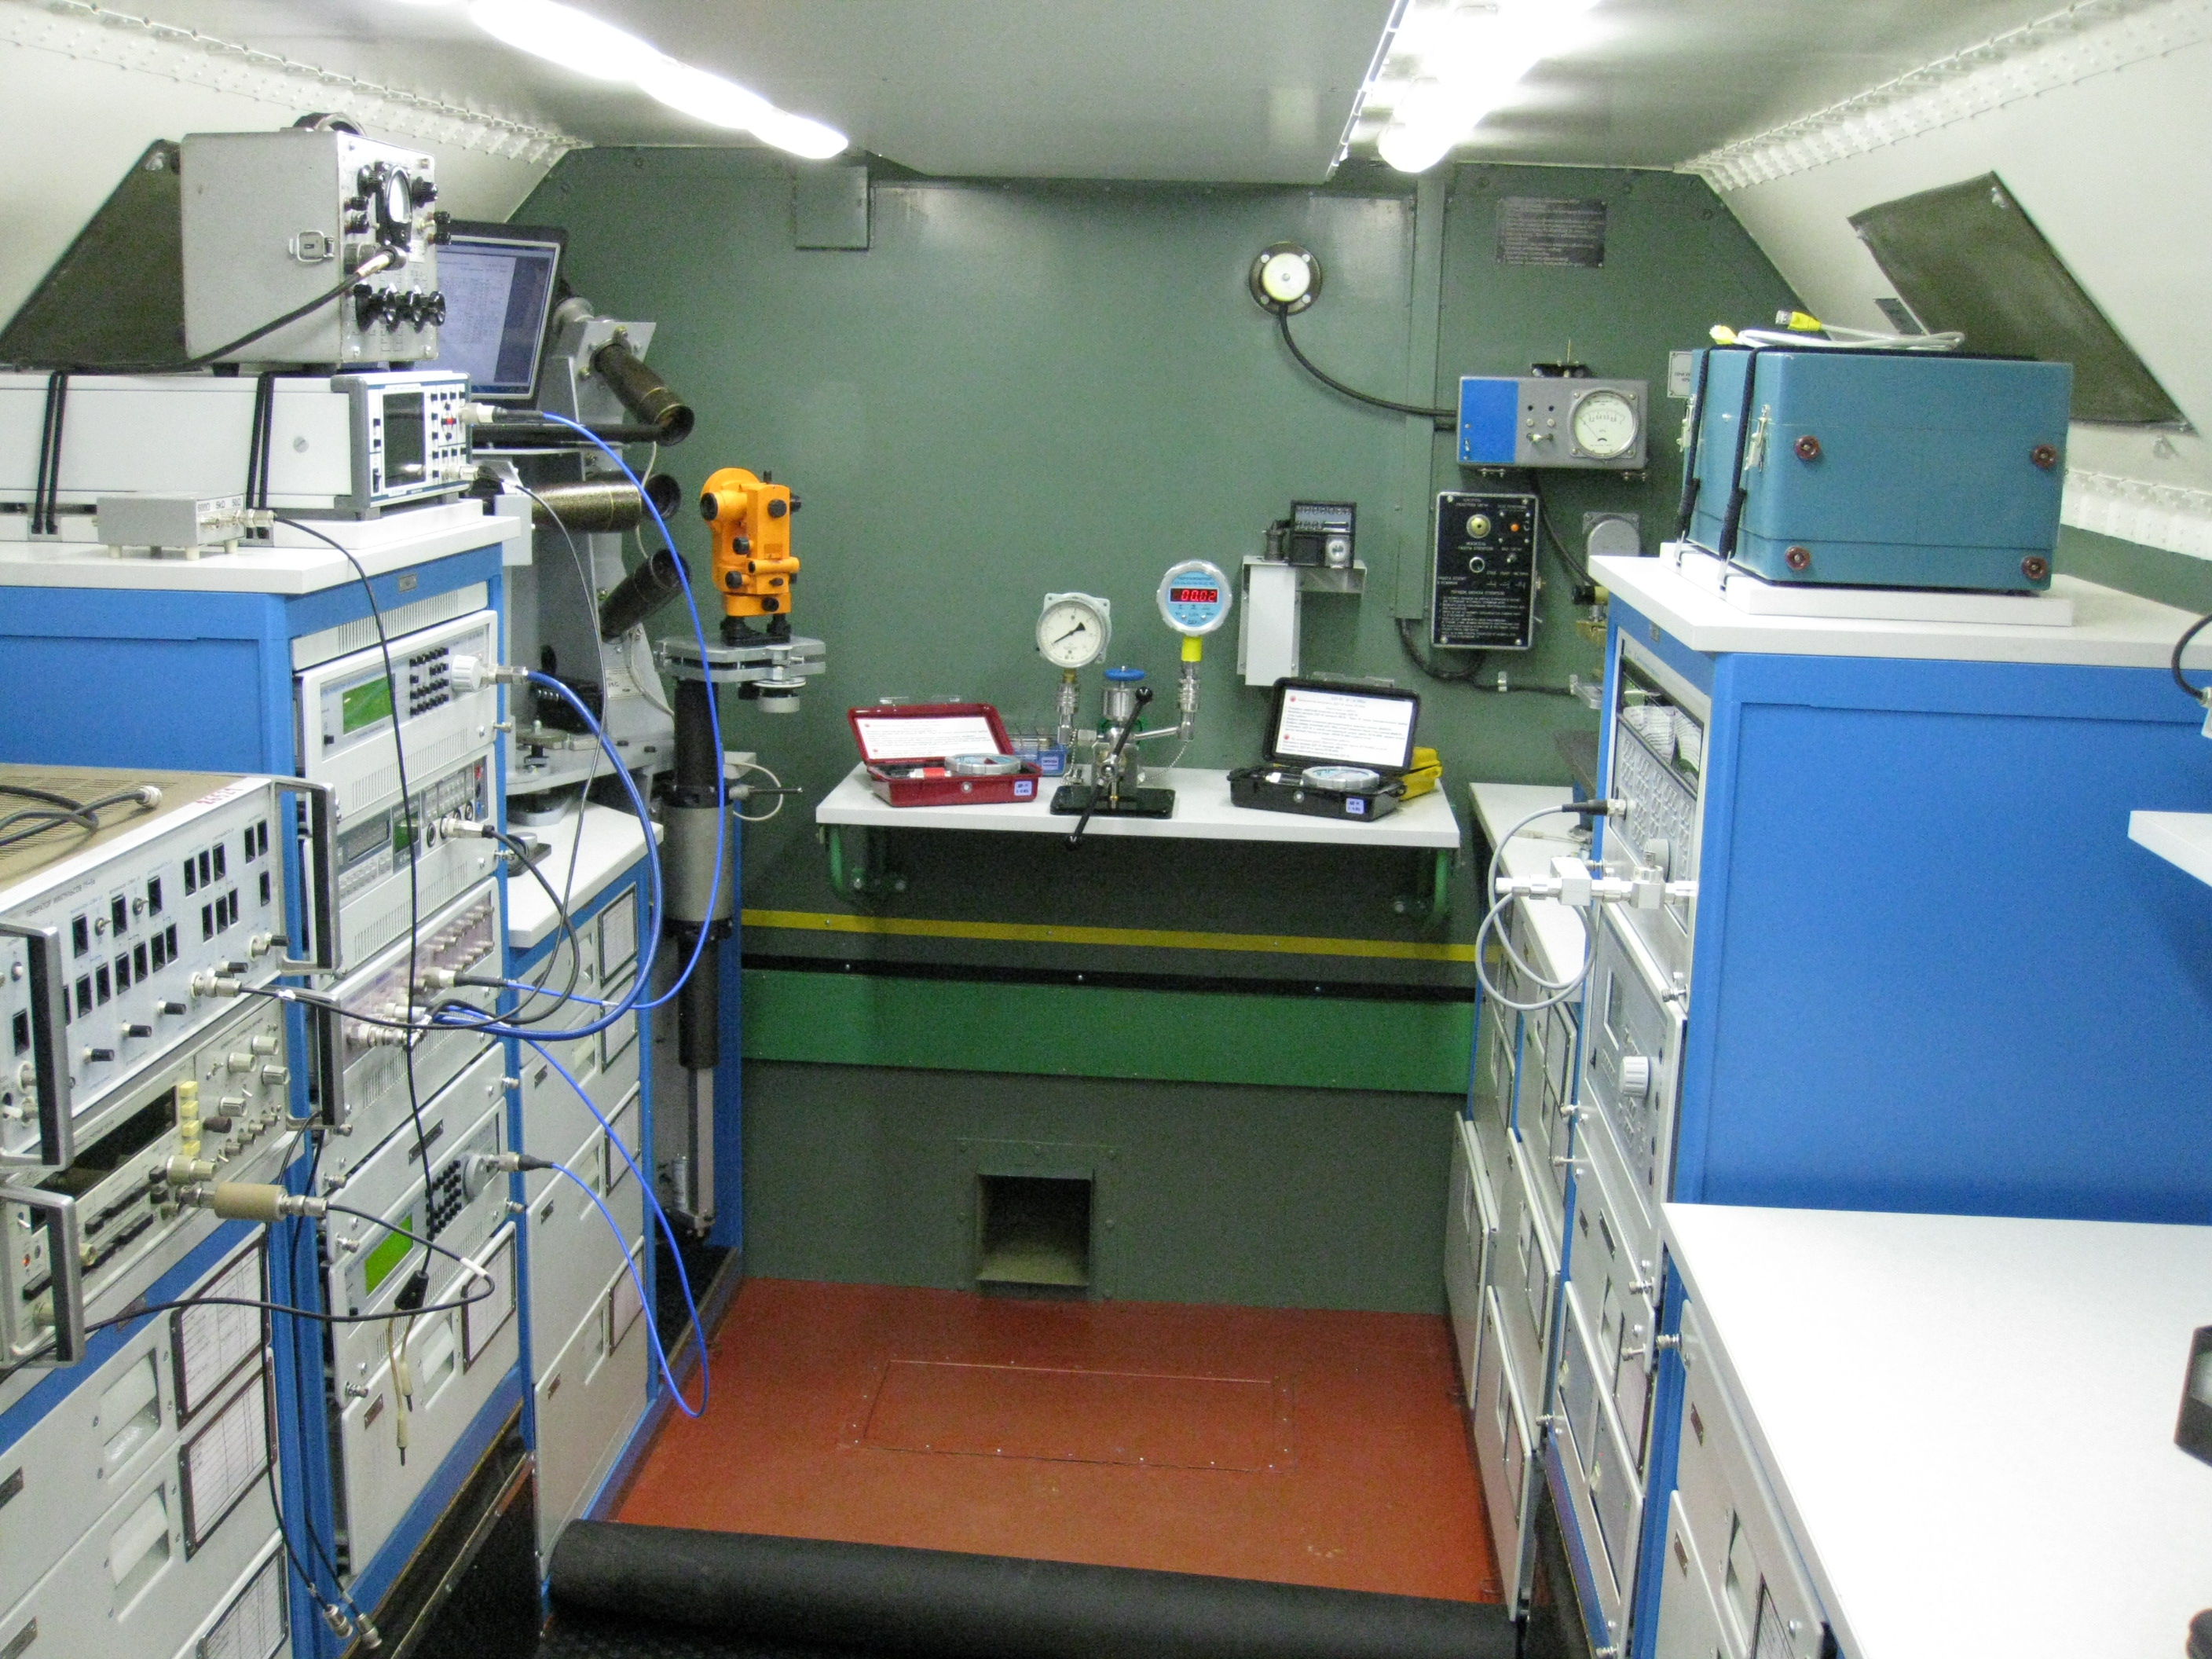
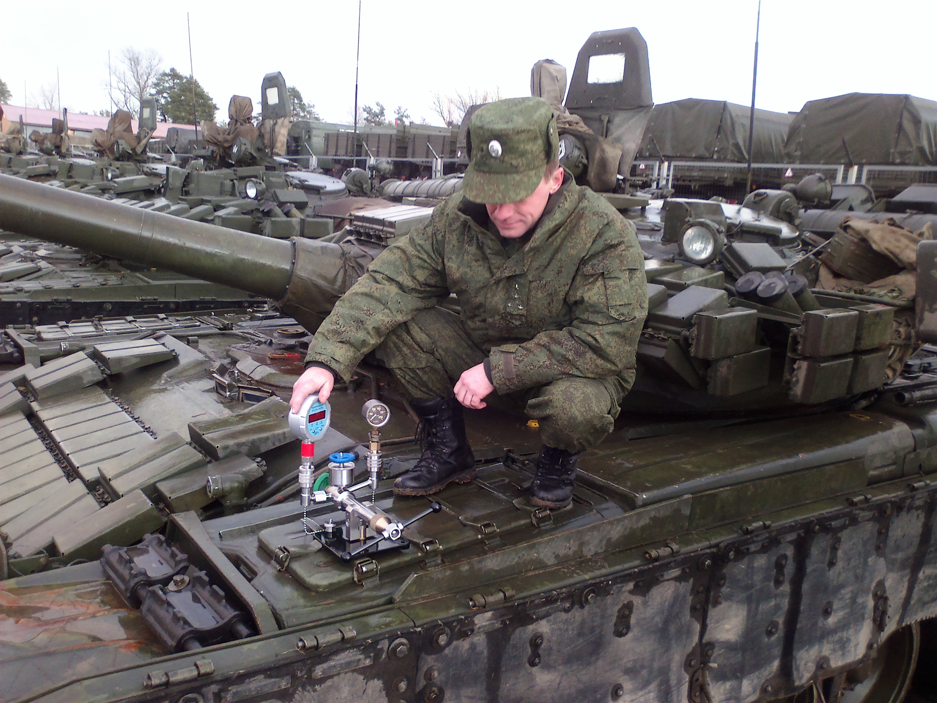
НАМ ДОВЕРЯЮТ ВООРУЖЕННЫЕ СИЛЫ РОССИИ

Slide 21
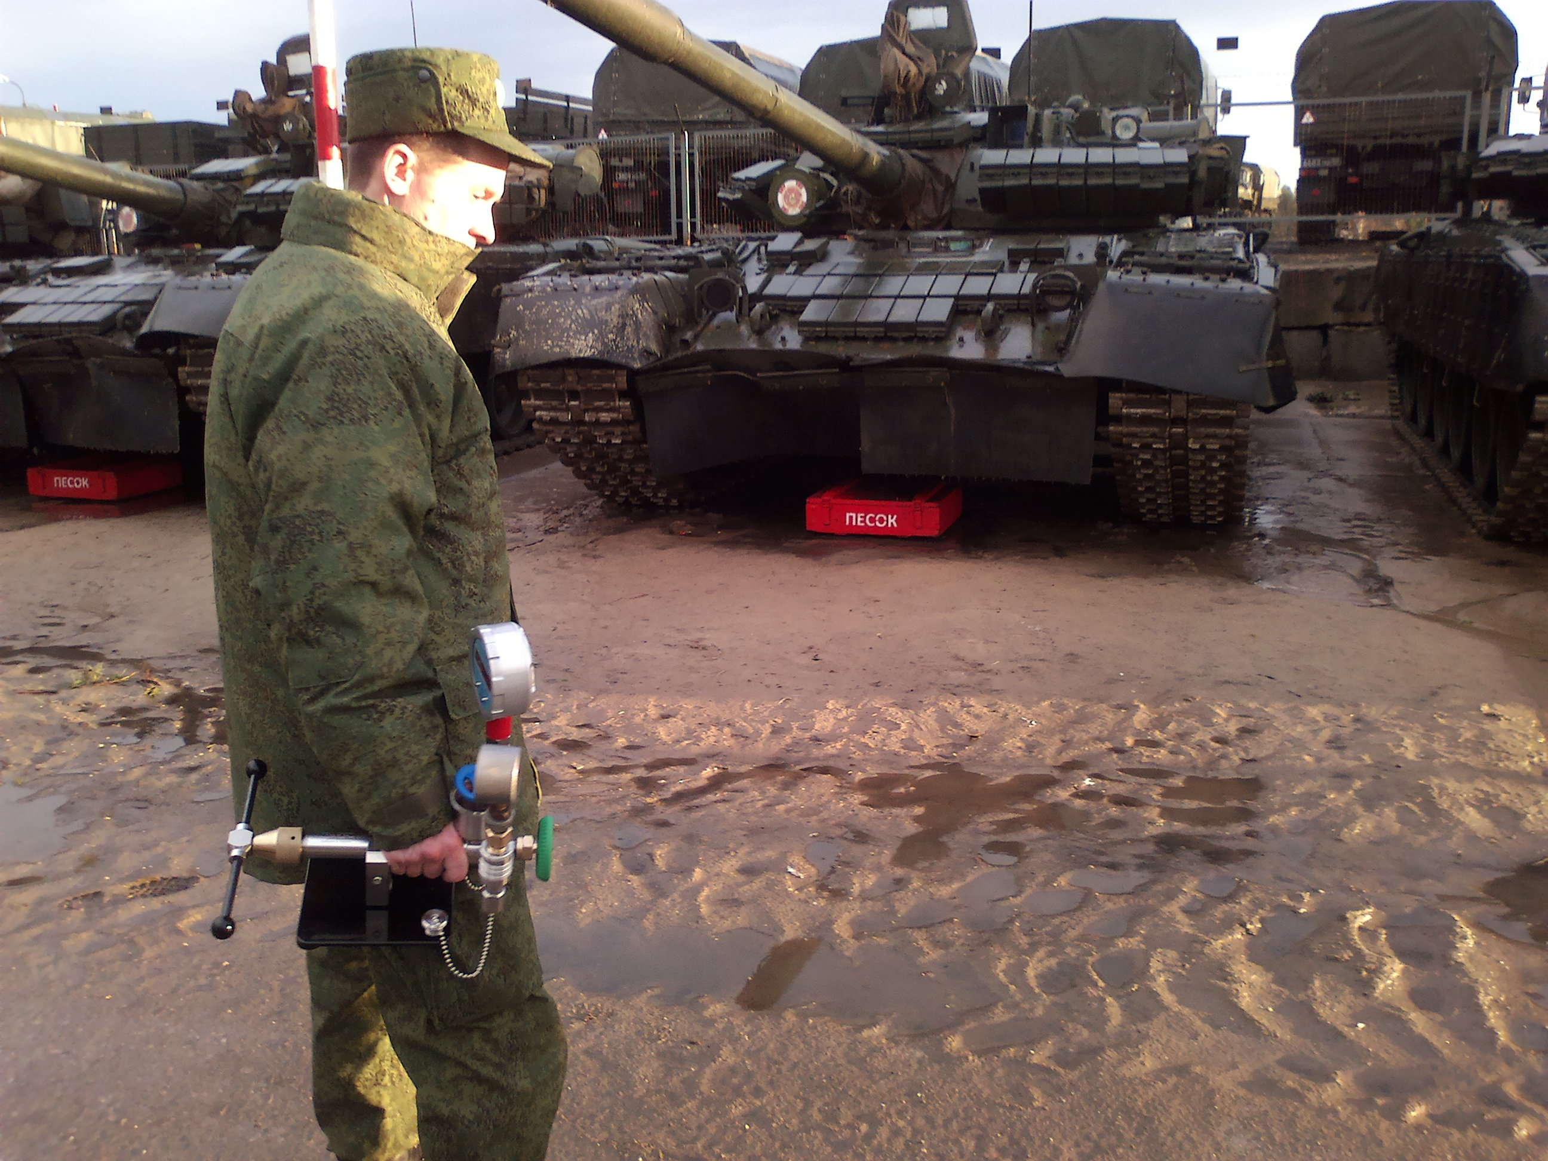

Slide 22
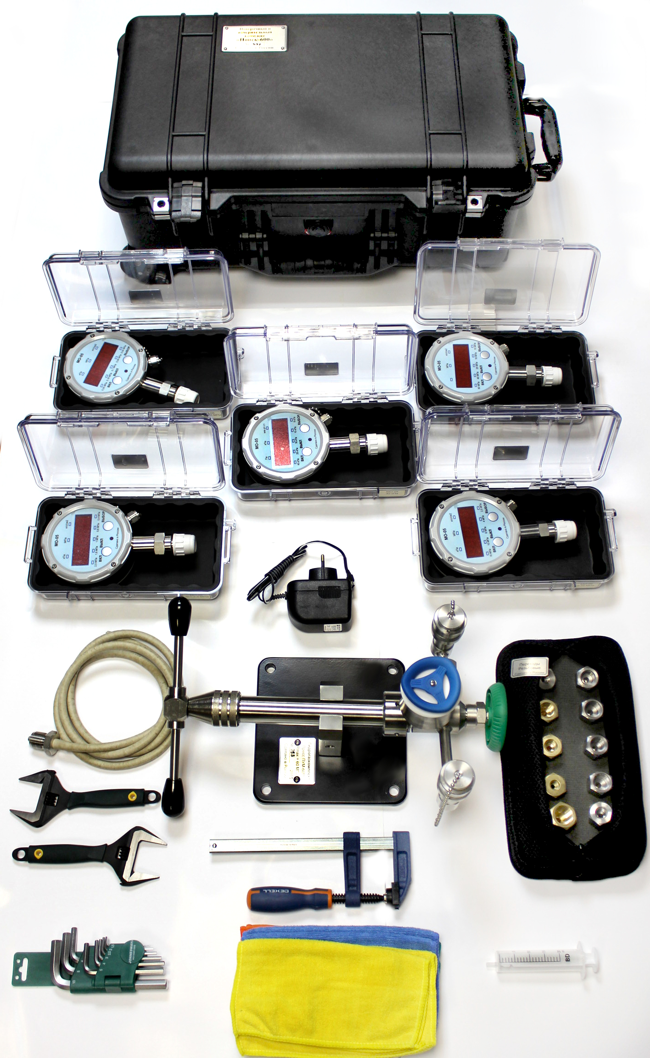
Поверочный и измерительный комплекс «ПОИСК»
Поверочный и измерительный комплекс "ПОИСК" автономное, переносное рабочее место быстрого развертывания. Предназначен для поверки, калибровки, испытаний, ремонта и т.д., средств измерений давления, в диапазоне измерений от минус 0,1 до 100 МПа.
В комплекс "ПОИСК" (в зависимости от измеряемой среды и максимального ВПИ), входит:
Пресс
До 5 цифровых манометров;
Комплект переходников;
Набор инструментов.
Также выпускается в кислородном исполнении.

Slide 23
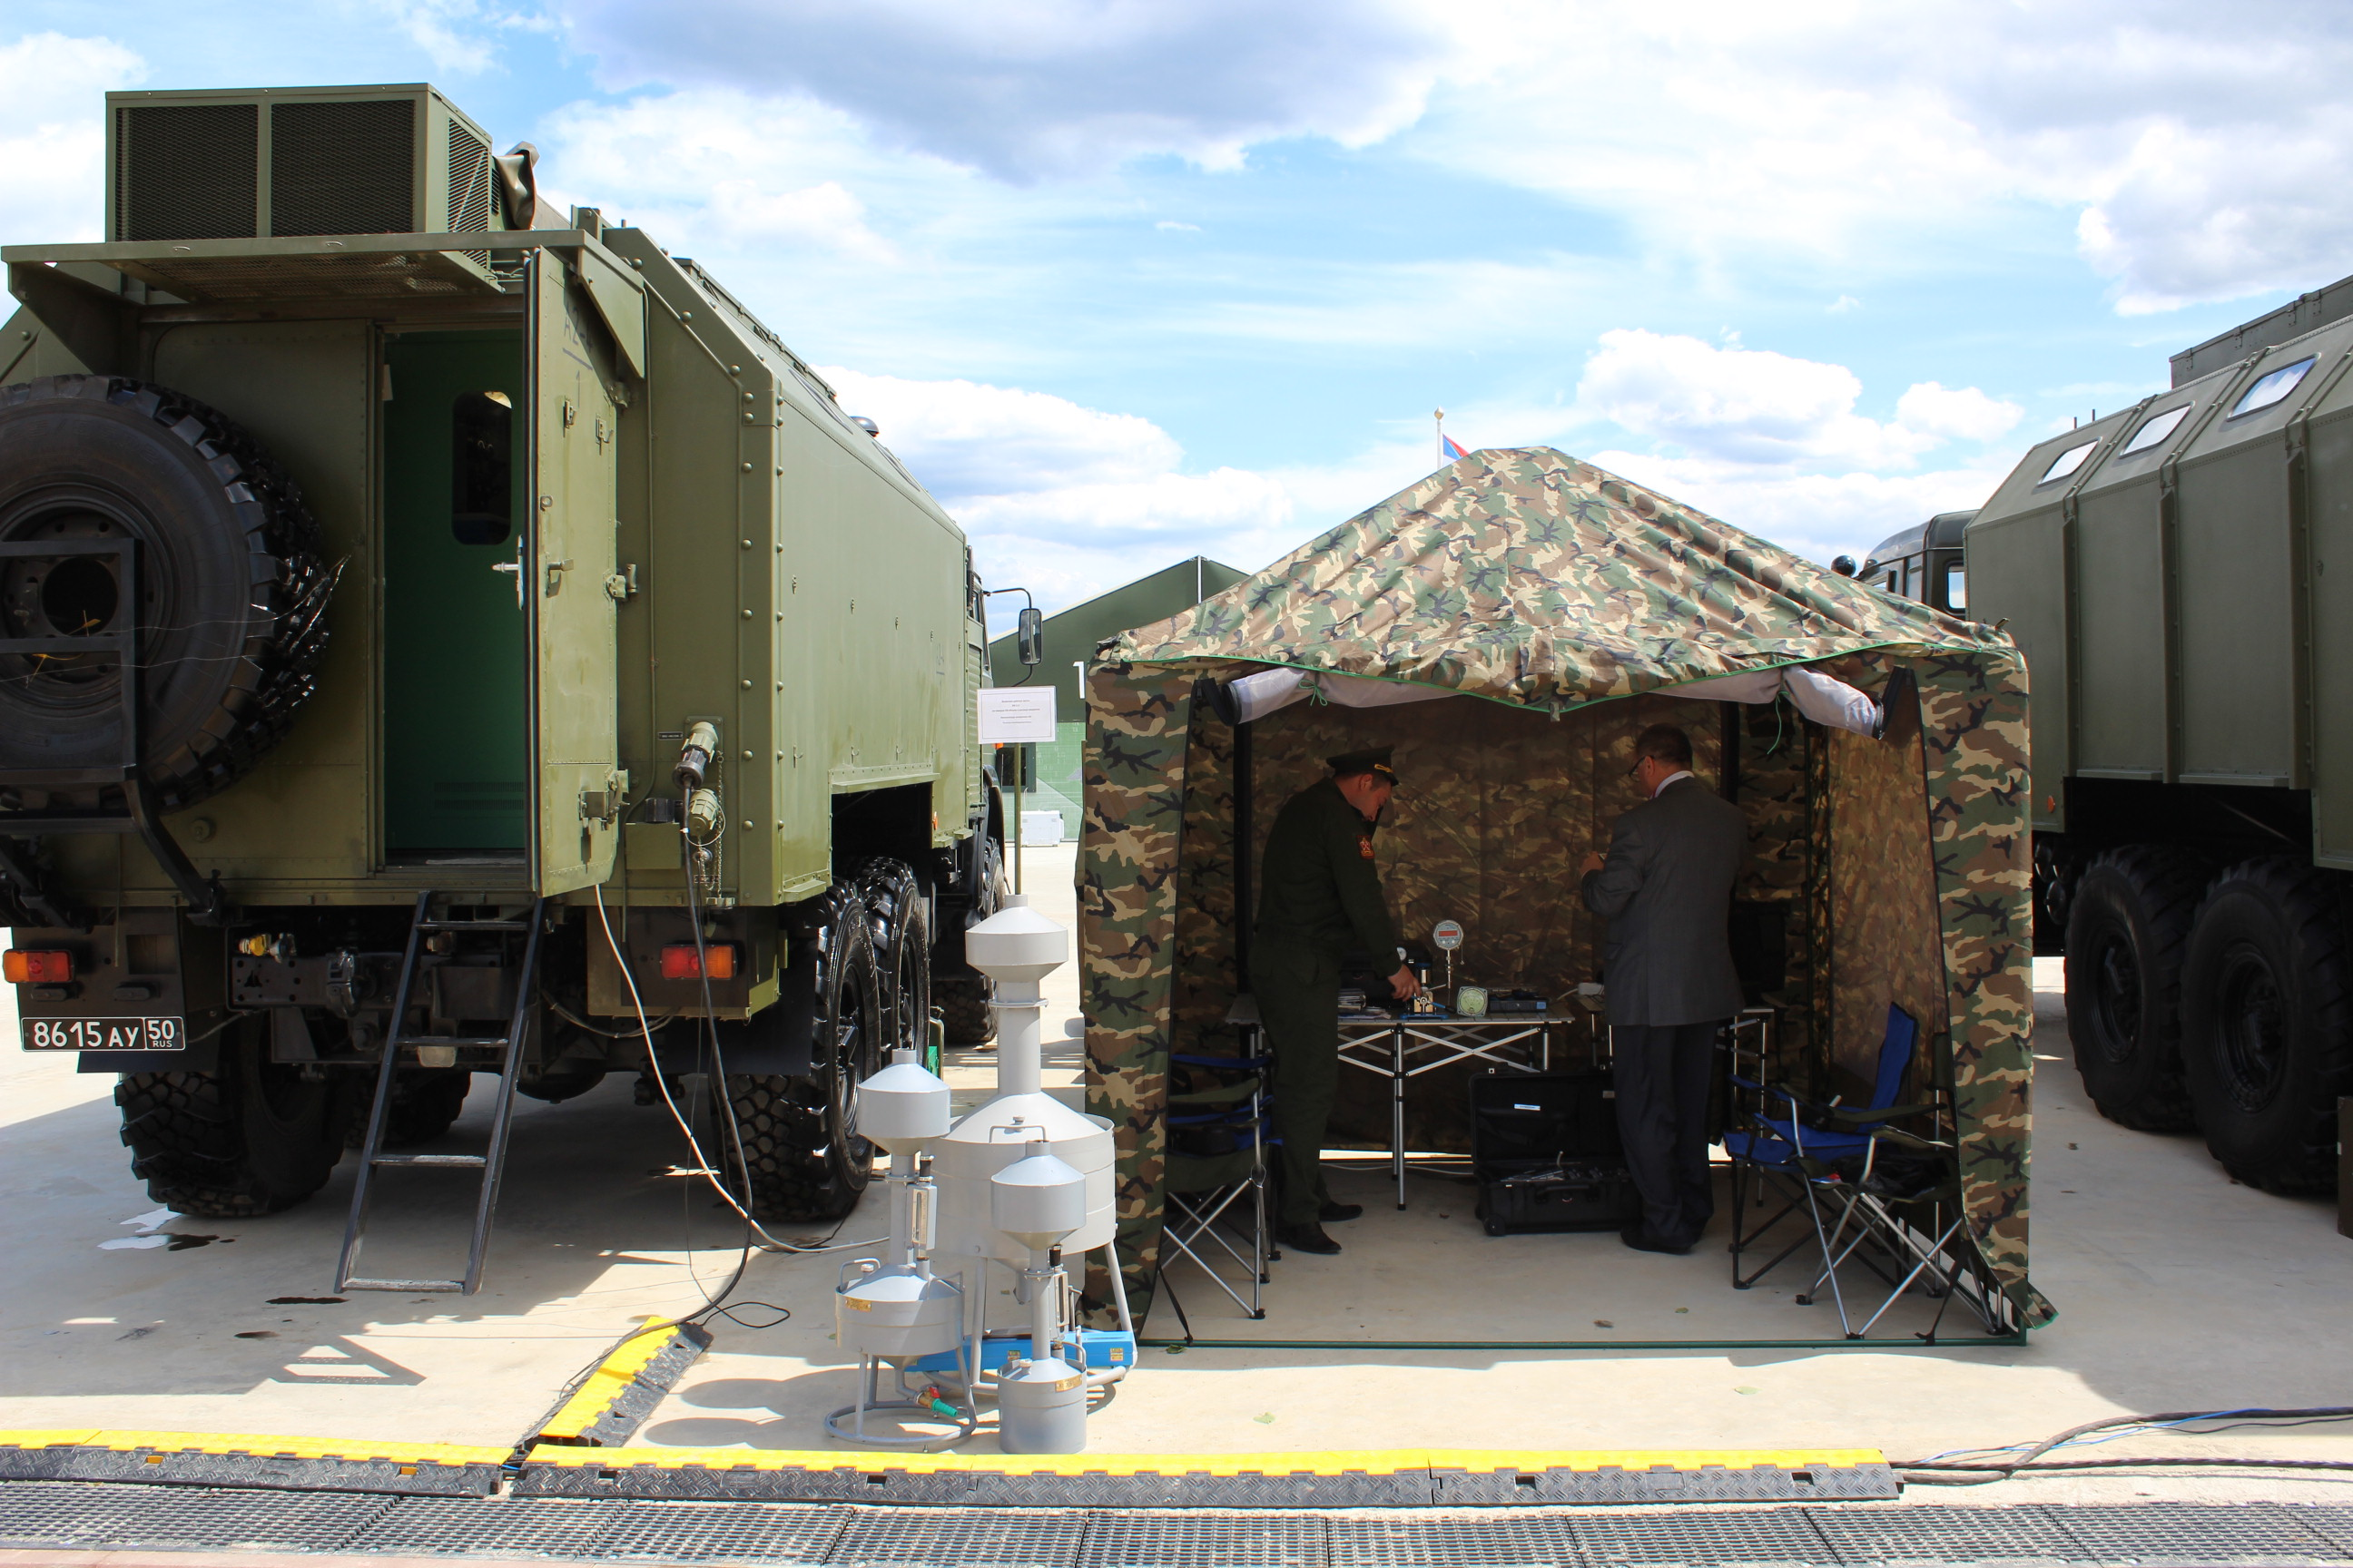
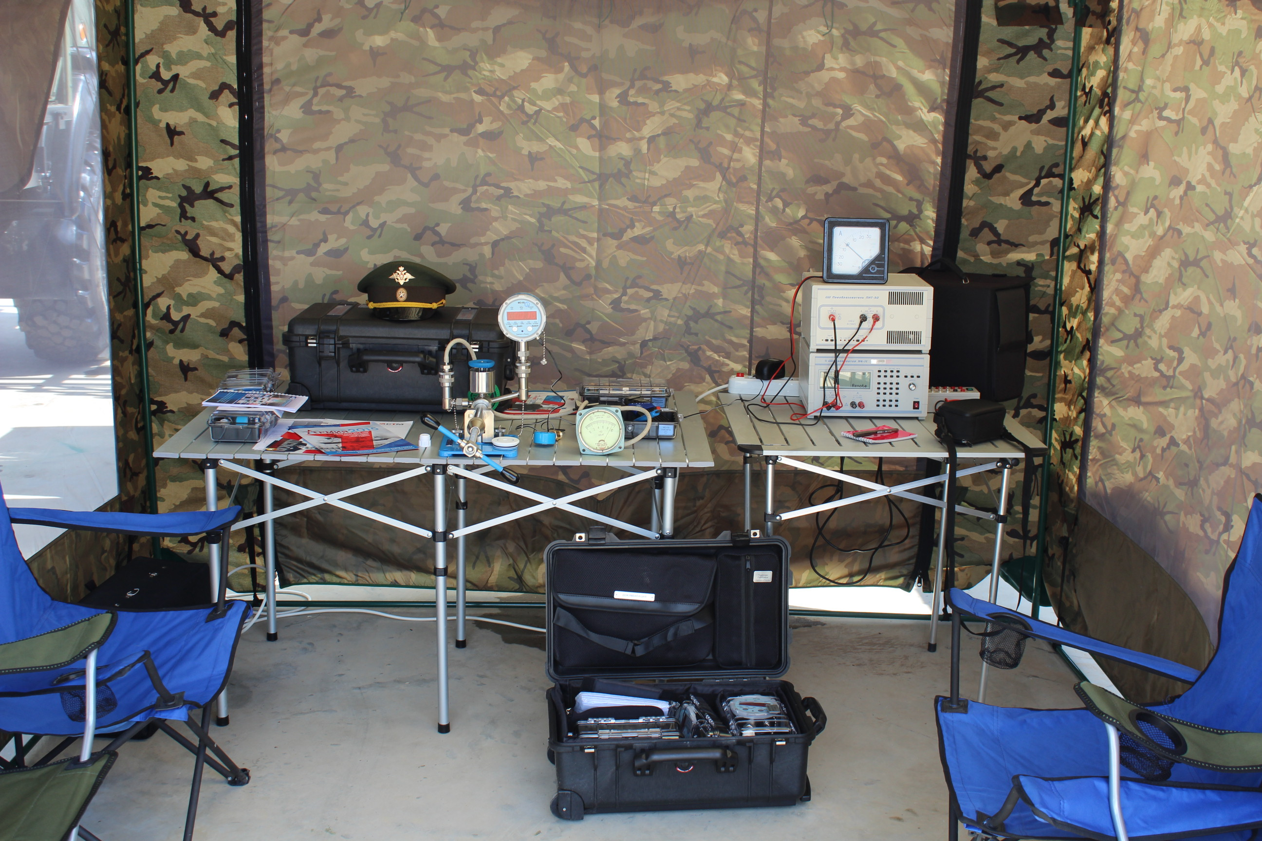
КОМПЛЕКС «ПОИСК» НА ВЫСТАВКЕ «АРМИЯ»

Slide 24
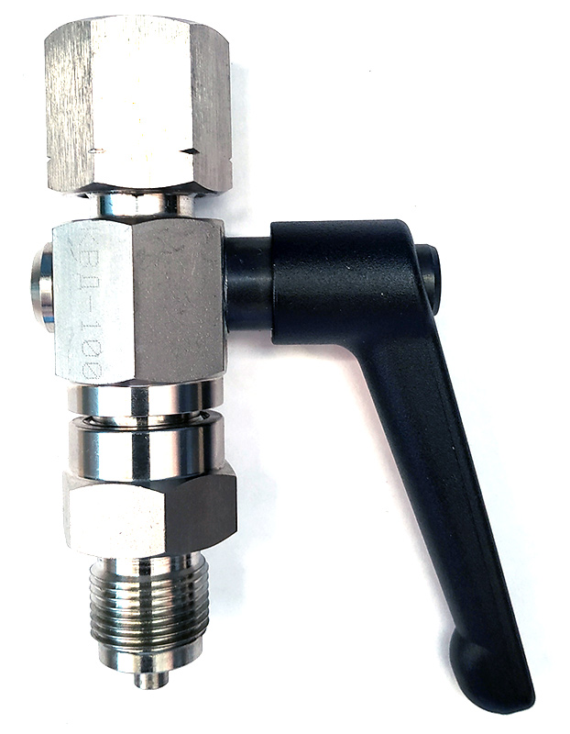
Кран высокого давления КВД-40, КВД-60, КВД-100
Кран высокого давления КВД-40, КВД-60, КВД-100 применяется для отсечки прибора давления (манометра, датчика давления и т.д.) от магистрали. Конструктивно кран относится к категории игольчатых.
Небольшие усилия отсечки давления, низкая цена, маленькие габариты, высокая надежность все это является отличительной особенность данного крана.
Технические характеристики:
Максимальное давление отсечки КВД40 – 40 МПа.
КВД60 – 60 МПа. КВД100 – 100 МПа.

Slide 25
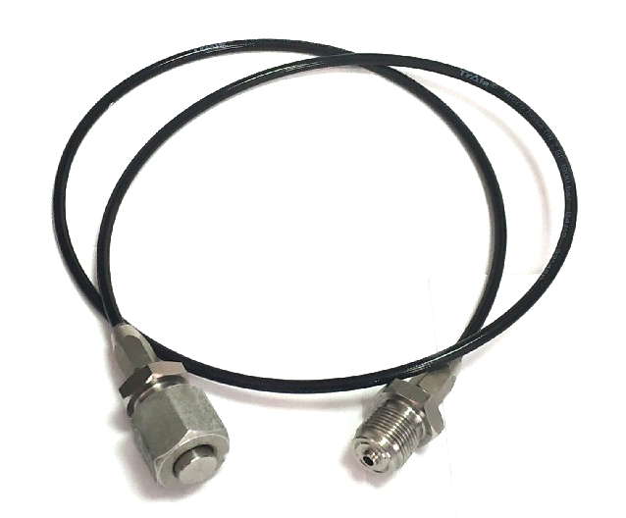
Рукав высокого давления
Гибкий рукав высокого давления (РВД) используется для соединения трубопроводов, приборов давления, оборудования, снятия вибрационных нагрузок. РВД состоит из гибкой части-рукава (многослойной композитной трубки), и присоединительной арматуры.
Присоединительная арматура изготавливается из нержавеющей стали AISI 304 и в базовой комплектации имеет внешнее резьбовое соединение М20х1,5 и внутреннее резьбовое соединение в виде накидной гайки М20х1,5. Рабочая температура от минус 20 до 50°С
РДВ поставляется от 1 метра. Р max = 60 МПа.

Slide 26
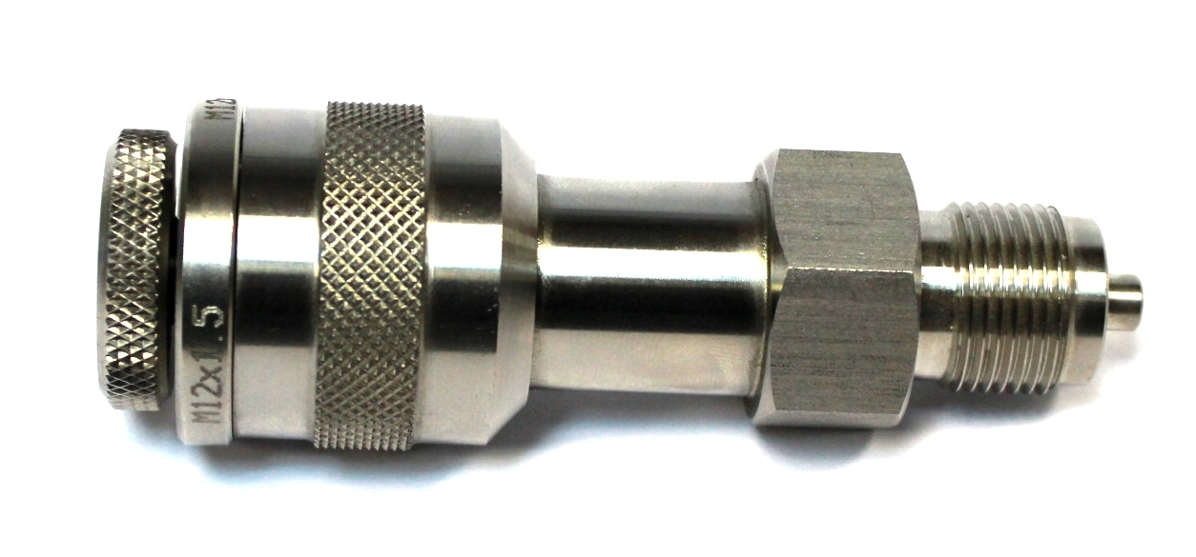
Патрон самоподжимной
Патрон самоподжимной служит для быстрого монтажа и демонтажа средств измерений давления, при проведении поверки, калибровки, испытаний, ремонта, а так же в прочих технологических процессах.
Данное устройство изготовлено из высококачественной нержавеющей стали, обеспечивает надежное соединение между прибором и рабочей (измеряемой) средой.
Технические характеристики:
- Рабочее давление до 100 МПа;
- Максимальное давление до 120 МПа;
- Резьба штуцера, в базовой комплектации: М20х1,5
- Внутреннее резьбовое соединение, в базовой комплектации: М20х1,5

Slide 27
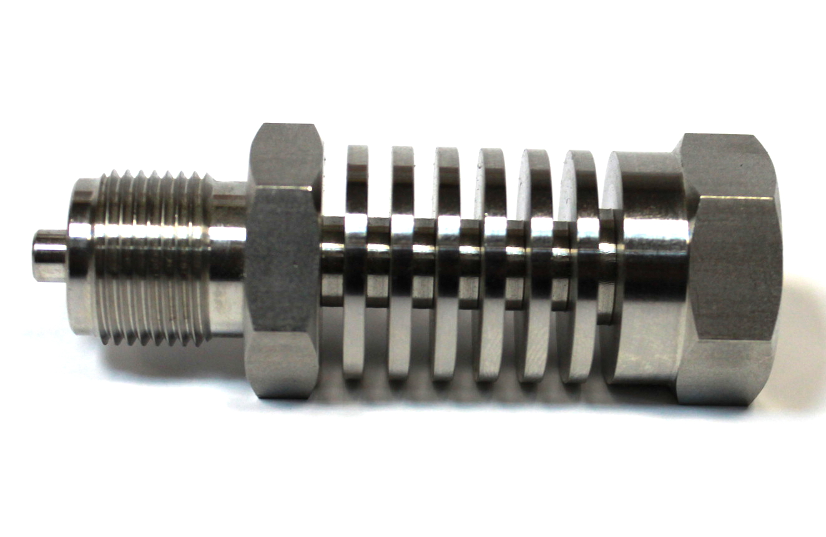
Радиаторы для средств измерений давления
Радиатор предназначен для охлаждления измеряемой среды, поступающей в рабочие полости иэмерительного прибора.
Материал - нержавеющая сталь 12Х18Н10Т.

Slide 28
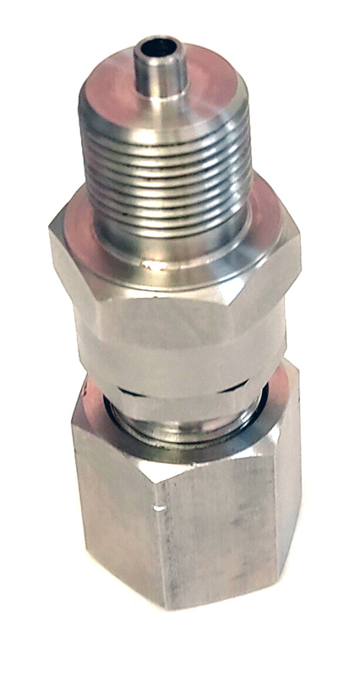
Фильтр универсальный гидравлический ФУГ
Вспомогательное оборудование для очистки рабочей полости оборудования от крупных загрязнений, поступающих из поверяемых средств измерений.
Резьбовое присоединение к средствам измерений М20х1,5. Фильтр обслуживаемый, и при необходимости разбирается для замены фильтрующего элемента или его очистки.

Slide 29
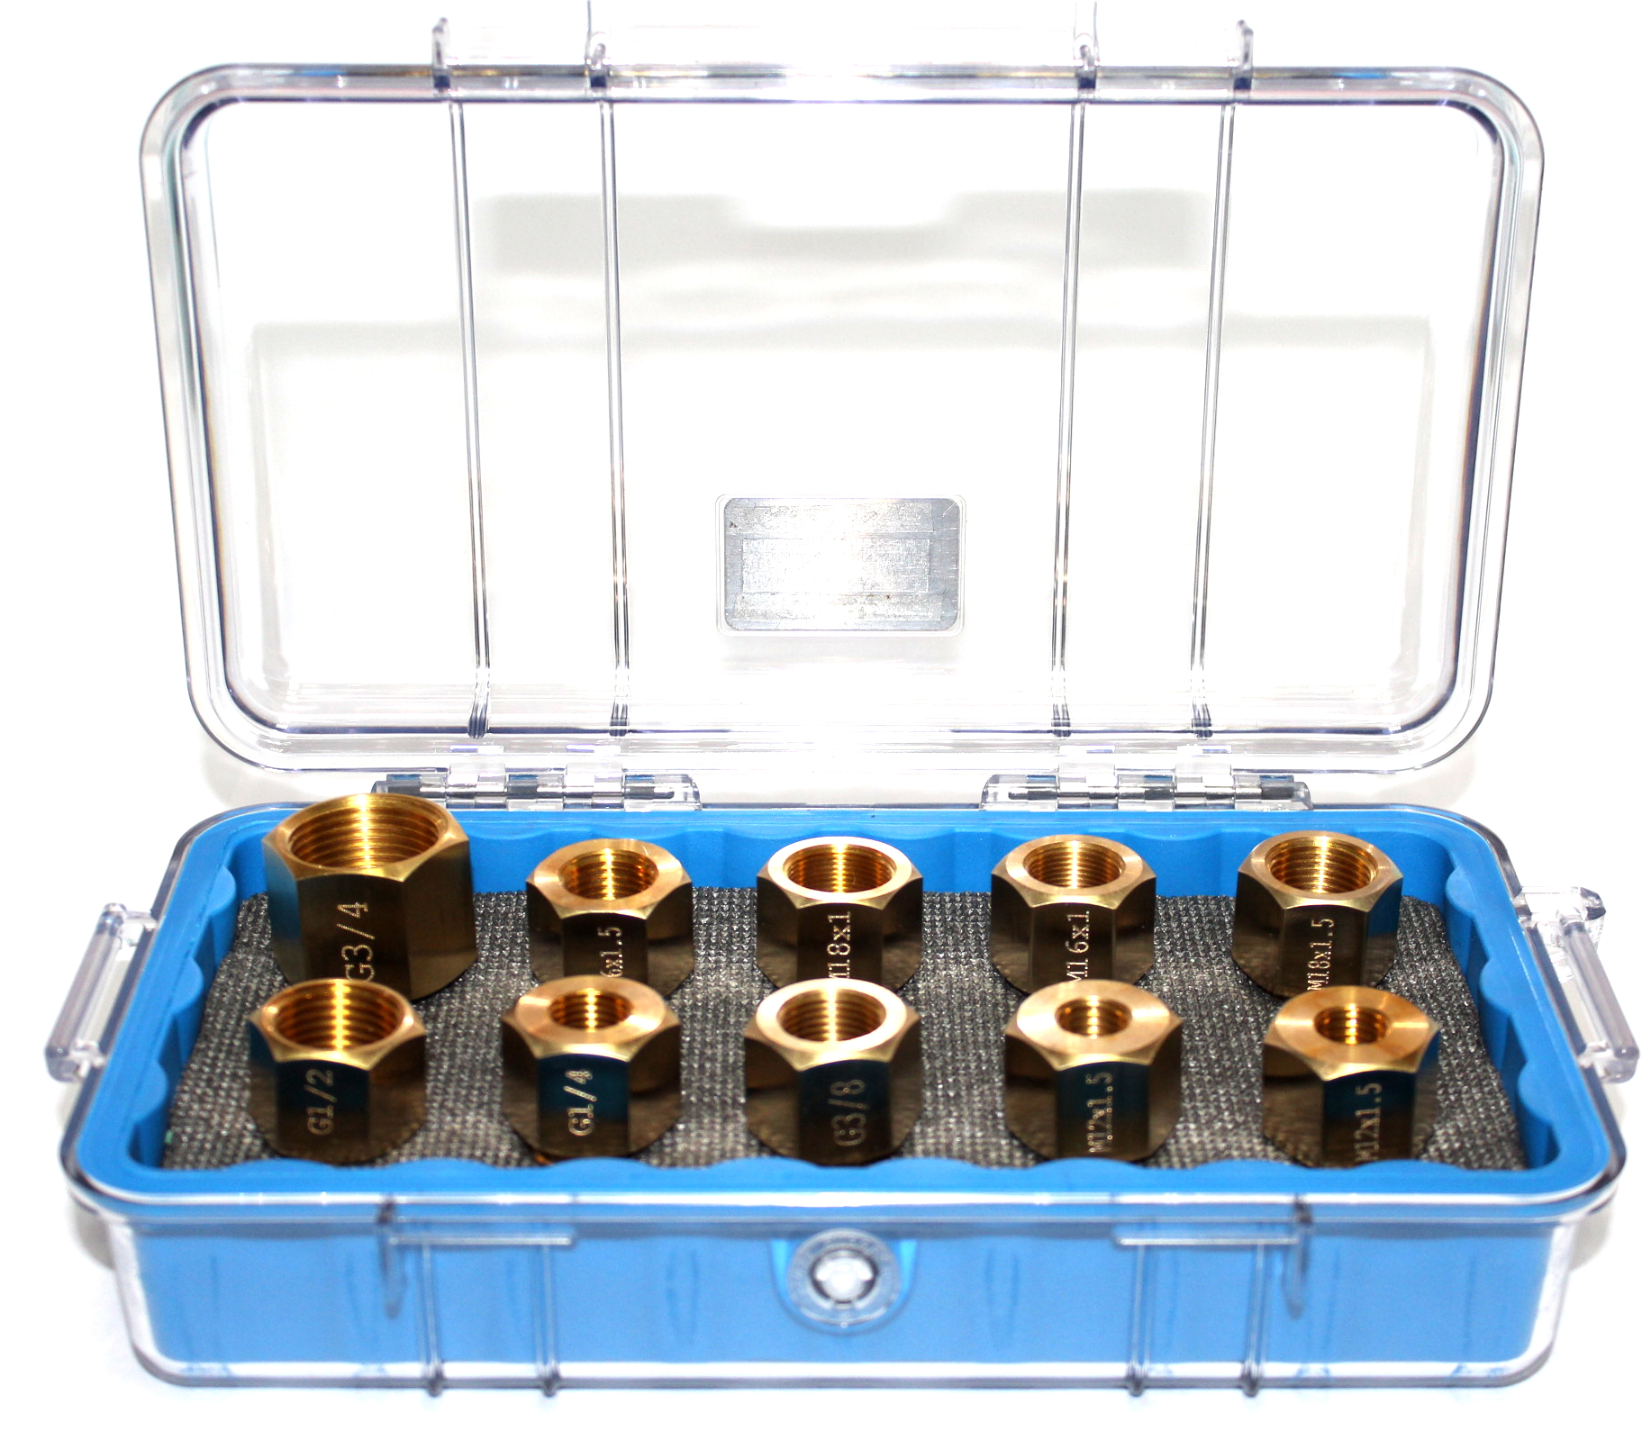
Переходники
Переходник служит для установки измерительного прибора в существующее посадочное гнездо магистрали. В набор входит 10 переходников.
Возможно изготовление под заказ.
Материал переходника: латунь ЛС 59, нержавеющая сталь 12Х18Н10Т, углеродистая сталь.

Slide 30
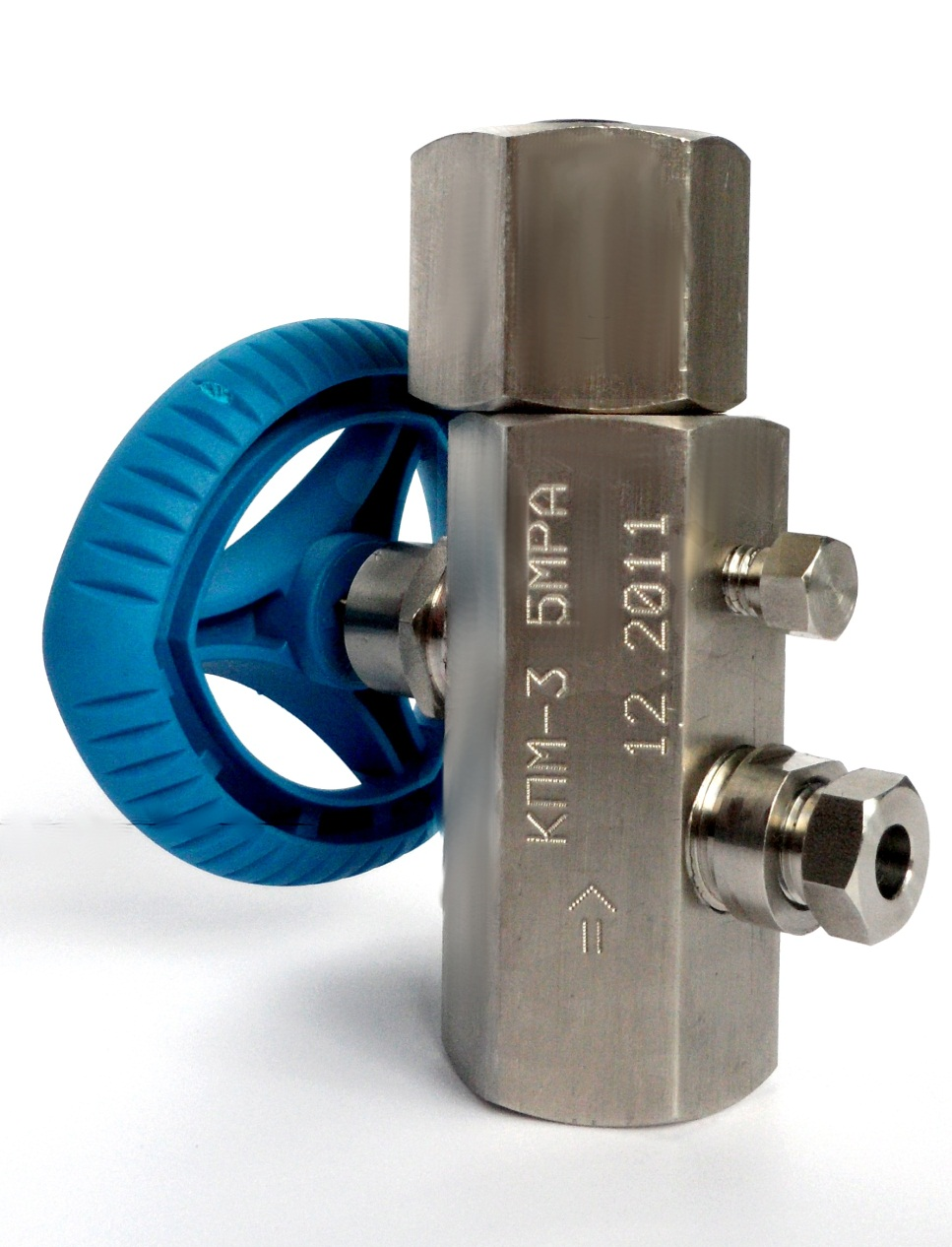
Коммутационный приборный модуль КПМ-3
Сочетание накидной гайки, дренажного клапана, клапана продувки, запатентованного устройства демпфирования делает его полезным и незаменимым в процессе эксплуатации приборов давления. Использование КПМ 3 обеспечивает надежную защиту приборов давления от гидроударов.
Также КПМ дает возможность поверять прибор давления не снимая его с магистрали, через специальное технологическое отверстие (дренажный клапан).
Основные технические:
Рабочее давление до 5 МПа;
Рабочая температура от минус 50 до 130^{о}С.
Вес не более 400 гр.

Slide 31
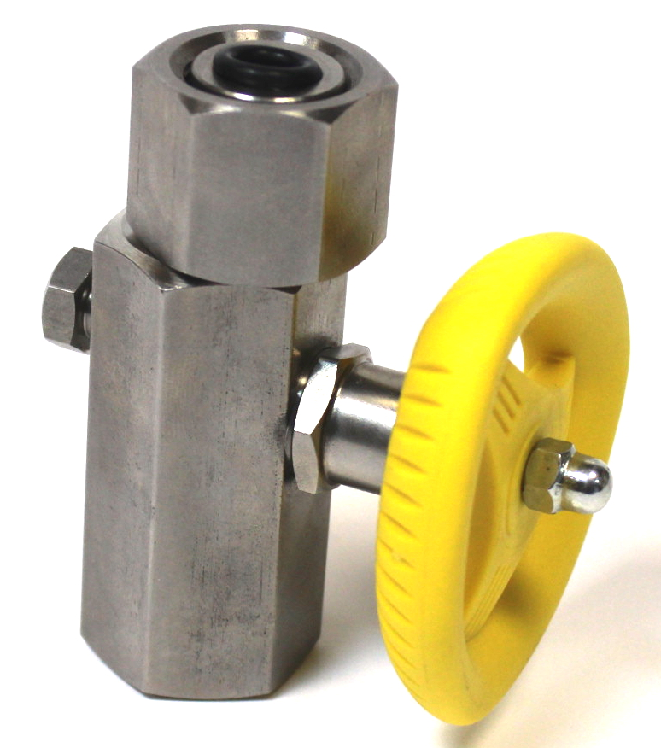
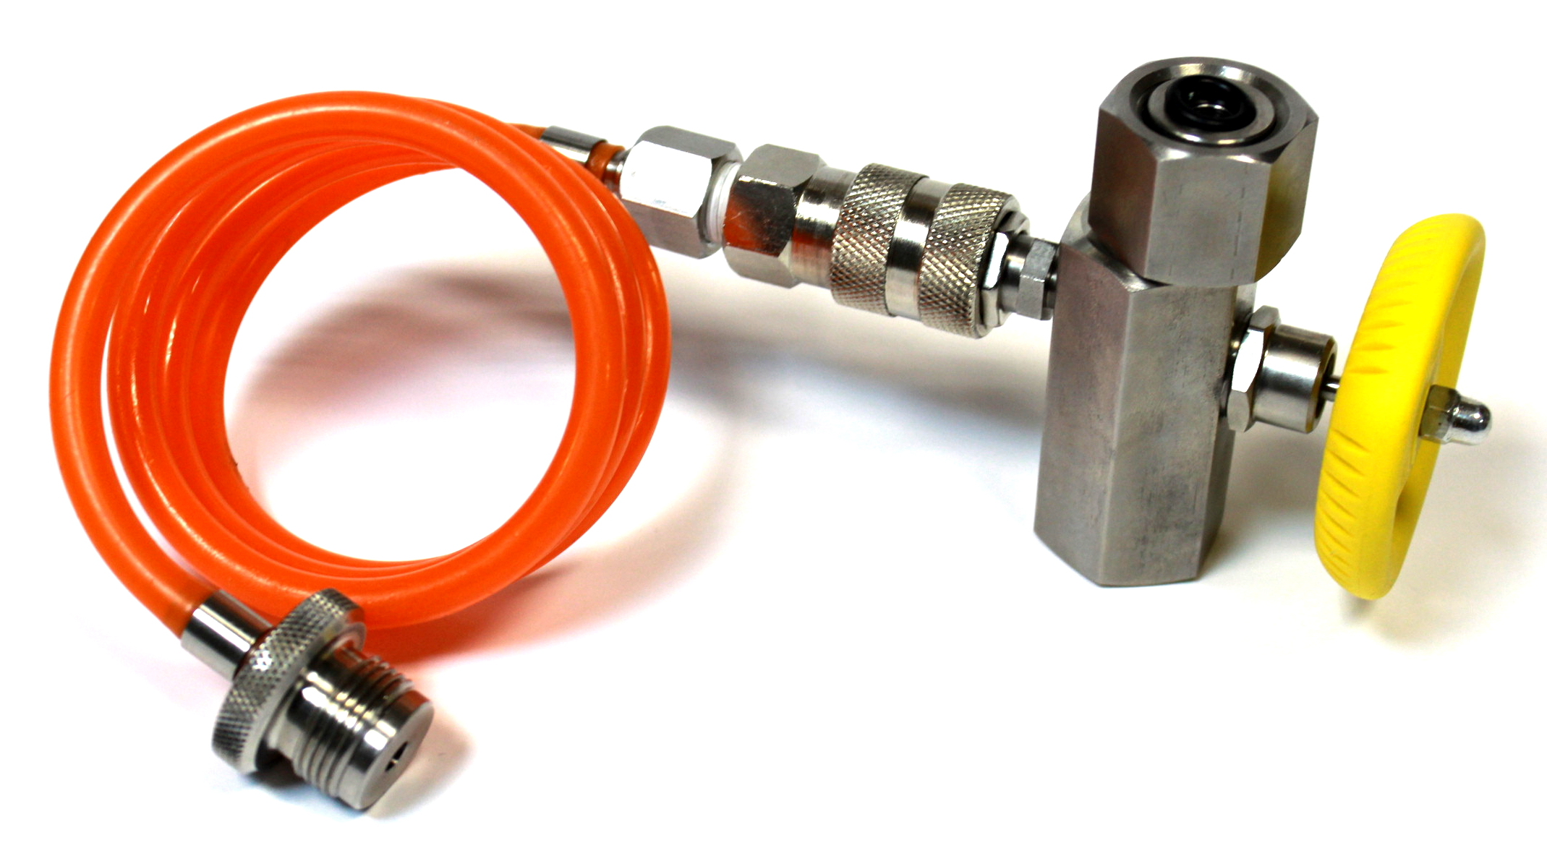
Коммутационный приборный модуль КПМ 2, КПМ 2-2
Коммутационный приборный модуль КМП 2 предназначен для массового использования на объектах газовой отрасли, в коммерческих узлах теплоучета, системах отопления и теплоснабжения, при подключении приборов давления (манометров, датчиков давления и т.д.) к соединительным линиям в системах, где необходим визуальный (автоматический) контроль.
Технические характеристики:
Рабочее давление КПМ 2 до 4 МПа;
Рабочее давление КПМ 2-2 до 56 МПа;
Рабочая среда: газ, холодная вода, горячая вода, пар;
Вес не более 320 гр;
Срок службы не менее 15 лет.

